Slide 1

2
บทที่
ประเภทของระบบสารสนเทศ
ITC2006 การวิเคราะห์และออกแบบระบบสารสนเทศ
โดย อ.เขมวิทย์ จิตตะยโศธร

Slide 2

วัตถุประสงค์
มีความรู้และเข้าใจเกี่ยวกับประเภท ของระบบสารสนเทศและสามารถแยกแยะความแตกต่างตลอดจนการทำงานของแต่ละระบบได้

Slide 3
รายละเอียดของเนื้อหา
1
ประเภทของระบบสารสนเทศ
2
ระบบสารสนเทศเพื่อการจัดการ (MIS)
3
ระบบประมวลผลรายการ (TPS)
4
ระบบสารสนเทศแบบรายงานเพื่อการจัดการ (MRS)
5
ระบบสารสนเทศสำนักงาน (OIS)
6
สำนักงานอัตโนมัติ (OA)

Slide 4
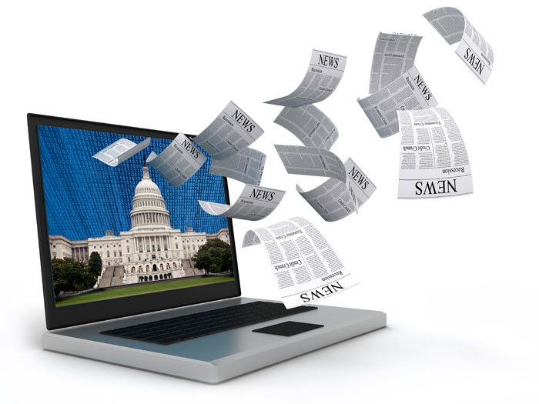
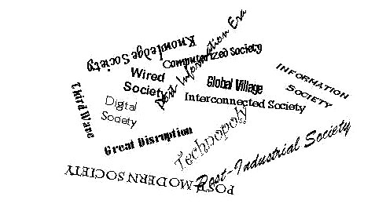
แนวคิดพื้นฐาน
สังคมสารสนเทศ (Information Society)
สังคมสารสนเทศ หรือสังคมแห่งข่าวสาร เป็นสังคมที่มีการนำสารสนเทศ ในรูปแบบต่างๆ มาช่วยตัดสินใจ เพื่อดำเนินกิจกรรม ทั้งเพื่อตนเอง องค์กร สังคมและชุมชน ทั้งนี้สามารถกล่าวได้ว่าโลกในยุคปัจจุบัน คือ ศตวรรษที่ 21 เป็นยุคของสังคมสารสนเทศนั่นเอง (NECTEC, 2547)

Slide 5
แนวคิดพื้นฐาน
ลักษณะของสังคมสารสนเทศ
1. เป็นสังคมที่มีการใช้สารสนเทศที่บันทึกอยู่บนสื่อที่เป็นเอกสาร สิ่งพิมพ์ และไม่ตีพิมพ์ สื่ออิเล็กทรอนิกส์ เสียงภาพ ฯลฯ 2. เป็นสังคมที่มีการใช้เทคโนโลยีสารสนเทศหรือ IT เพื่อการได้มา จัดเก็บ ประมวลผล สืบค้น และเผยแพร่สารสนเทศให้ตรงกับความต้องการของผู้ใช้อย่างรวดเร็วถูกต้องและทันเวลา 3. เป็นสังคมที่มีการใช้ผลิตภัณฑ์หรืออุปกรณ์ที่มีไมโครโพรเซสเซอร์เป็นตัว ควบคุมการทำงาน เช่น เตาไมโครเวฟ เครื่องปรับอากาศ อุปกรณ์กันขโมย ระบบควบคุม ไฟฟ้า เป็นต้น 4. เป็นสังคมที่ผู้ใช้สามารถใช้เทคโนโลยีสารสนเทศได้ด้วยตนเองทั้งโดยทางตรง และทางอ้อม อันนำมาซึ่งการเพิ่มผลผลิตและการเพิ่มประสิทธิภาพในการประกอบการ ด้านต่างๆ

Slide 6
แนวคิดพื้นฐาน
ระบบสารสนเทศ (Information System)
ระบบสารสนเทศ เป็นระบบที่ทำหน้ารวบข้อมูล เพื่อมาประมวลผล วิเคราะห์ เพื่อสร้างสารสนเทศ สำหรับวัตถุประสงค์เฉพาะด้าน และนำเสนอ สารสนเทศให้กับผู้ที่ต้องการซึ่งต้องเป็นผู้ที่มีสิทธิ์ ได้รับสารสนเทศ รวมทั้งจัดเก็บข้อมูลที่นำเข้ามาสู่ระบบไว้เพื่อใช้งานในอนาคต (ศรีสมรัก, 2550)

Slide 7
แนวคิดพื้นฐาน
ระบบสารสนเทศ (Information System)
คู่ค้า การบริหารจัดการ คู่แข่ง
ระบบสารสนเทศ
ข้อมูล (สิ่งนำเข้า)
การประมวลผล
สารสนเทศ (สิ่งส่งออก)
ข้อมูลย้อนกลับ
ลูกค้า ข้อกำหนด กฎหมาย รัฐบาล

Slide 8
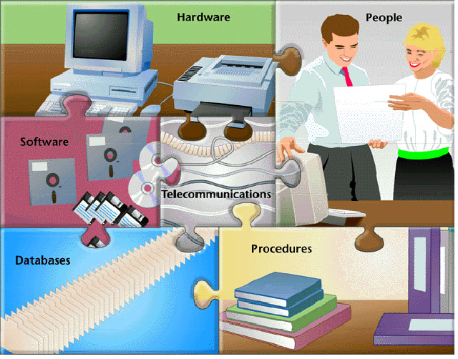
แนวคิดพื้นฐาน
องค์ประกอบของระบบสารสนเทศ (Components Information System)

Slide 9
แนวคิดพื้นฐาน
องค์ประกอบของระบบสารสนเทศ (ต่อ)
ฮาร์ดแวร์ (Hardware) หมายถึง อุปกรณ์ด้านเทคโนโลยีสารสนเทศที่ช่วยให้ ระบบทำงานได้อย่างมีประสิทธิภาพ ประกอบไปด้วย
คอมพิวเตอร์ ใช้สำหรับการประมวลผล
อุปกรณ์รับเข้าข้อมูล (Input device) เป็นองค์ประกอบของฮาร์ดแวร์ที่ผู้ใช้สามารถนำเข้าข้อมูลคำสั่งงานเข้าสู่เครื่องคอมพิวเตอร์ มีรูปแบบหลากหลาย
- รับข้อมูลที่เป็นอักขระ เช่น แผงแป้นอักขระ (keyboard) - อุปกรณ์สำหรับควบคุมตำแหน่งบนจอภาพ เช่น เมาส์ (Mouse) ปากการแสง (Lighting pen) จอสัมผัส (Touch screen)
- รับข้อมูลที่เป็นสัญญาณเสียง เช่น ไมโครโฟน (Microphone)
- รับข้อมูลที่เป็นภาพ/ภาพเคลื่อนไหว เช่น กล้องดิจิทัล กล้องถ่ายวีดิทัศน์ดิจิทัล (Digital Video)

Slide 10
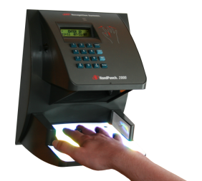
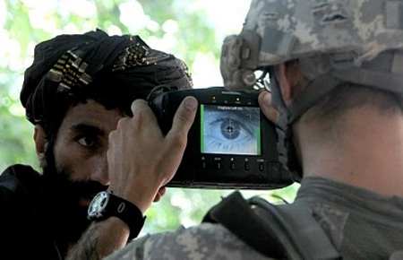
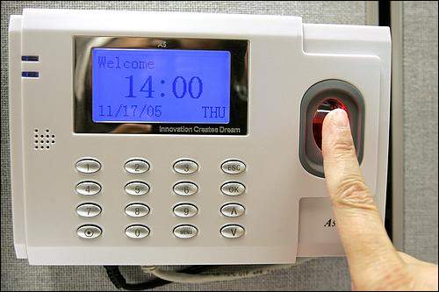
แนวคิดพื้นฐาน
องค์ประกอบของระบบสารสนเทศ (ต่อ)
อุปกรณ์รับเข้าข้อมูล (Input device)
- รับข้อมูลโดยตรงจากแหล่งกำเนิด เช่น เครื่องกราดภาพ (Scanner) เครื่องอ่านรหัสแท่ง (Barcode reader) เครื่องอ่านอักขระด้วยแสง (Optical character reader:OCR)
- รับข้อมูลที่เป็นลักษณะทางกายภาพ เช่น ลายนิ้วมือ อุปกรณ์รับเข้าจะมีลักษณะเรียกรวมกันว่า อุปกรณ์ชีวมาตร (Biometric device) ประกอบด้วย เครื่องกราดลายนิ้วมือ (Finger print scanner) เครื่องกราดมือ (Hand point scanner) เป็นต้น

Slide 11
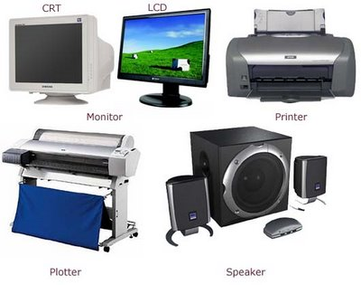
แนวคิดพื้นฐาน
องค์ประกอบของระบบสารสนเทศ (ต่อ)
อุปกรณ์ส่งออก (Output device) เป็นอุปกรณ์ที่นำเสนอผลจากการประมวลผล ให้กับผู้ใช้ มีหลายรูปแบบ
- อุปกรณ์แสดงผล (Display device) สารสนเทศที่นำเสนอผ่านอุปกรณ์แสดงผล จะเรียกว่า สำเนาอิเล็กทรอนิกส์ (Soft copy) อุปกรณ์แสดงผล ได้แก่ จอมอนิเตอร์ (Monitor)
- เครื่องพิมพ์ (Printer) สำหรับแสดงผลสำเนาถาวร หรือสิ่งพิมพ์ออก เช่น ข้อมูลจากคอมพิวเตอร์ที่พิมพ์ ลงกระดาษ
- เครื่องขายเสียง (Speaker) ใช้สำหรับสารสนเทศ
ที่นำเสนอในลักษณะของเสียง

Slide 12
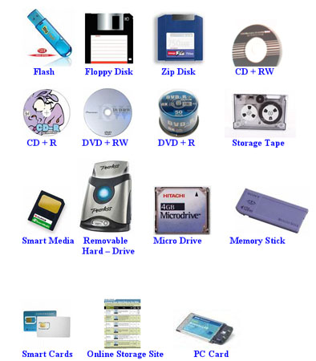
แนวคิดพื้นฐาน
องค์ประกอบของระบบสารสนเทศ (ต่อ)
อุปกรณ์หน่วยเก็บ (Storage device)
หมายถึงฮาร์ดแวร์ที่ใช้บันทึกเก็บข้อมูลชุดคำสั่งงานต่างๆ
เพื่อการใช้งานใหม่ในอนาคต เช่น
- จานบันทึกแบบแข็ง (Hard disk)
จานบันทึกแบบแข็งชนิดภายนอก(External Hard disk)
- แผ่นซีดี (Compact disc)
- หน่วยขับแฟลช (Flash drive)
- แท่งความจำ (Memory stick)

Slide 13
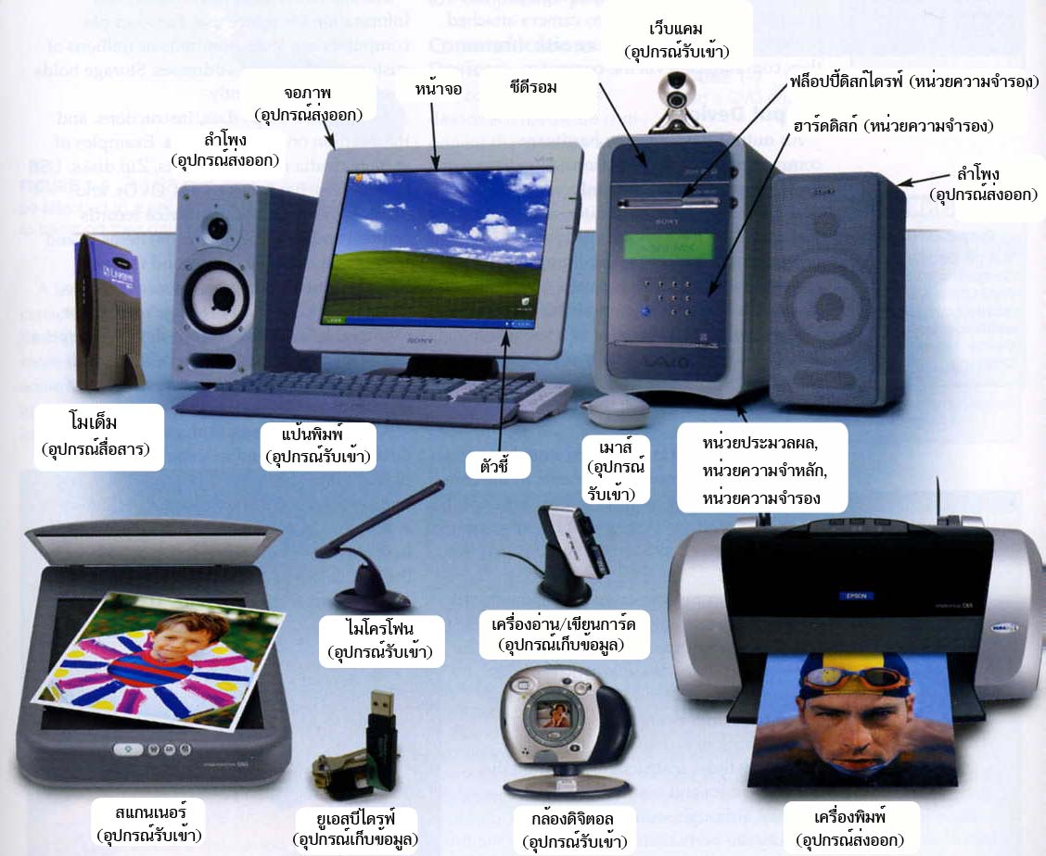
ฮาร์ดแวร์ (Hardware)

Slide 14
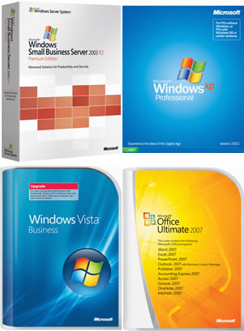
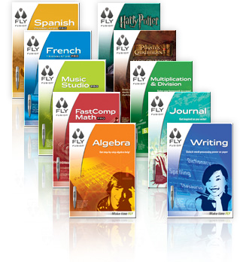
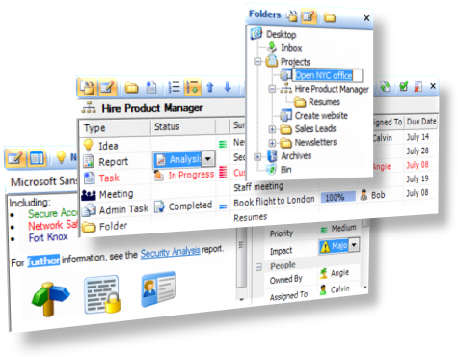
แนวคิดพื้นฐาน
องค์ประกอบของระบบสารสนเทศ (ต่อ)
ซอฟต์แวร์ (Software) หมายถึง ชุดคำสั่งงานที่ใช้ในการสั่งให้คอมพิวเตอร์ ทำงาน แบ่งเป็น ซอฟต์แวร์ระบบ (System software) และซอฟต์แวร์ประยุกต์ (Application Software)

Slide 15
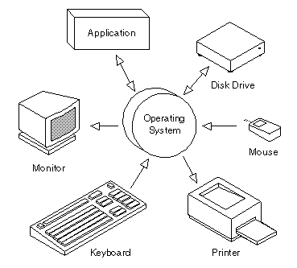
แนวคิดพื้นฐาน
องค์ประกอบของระบบสารสนเทศ (ต่อ)
ซอฟต์แวร์ระบบ (System software) ประกอบไปด้วยโปรแกรมที่ใช้สำหรับควบคุม บำรุงรักษา การปฏิบัติงานของฮาร์ดแวร์ สำหน้าที่เป็นส่วนต่อประสานระหว่างผู้ใช้กับซอฟต์แวร์ประยุกต์ แบ่งเป็น
- ระบบปฏิบัติการ (Operating system) ประกอบขึ้นจาก ชุดโปรแกรมที่ทำหน้าที่ควบคุมดูแลการดำเนินการต่าง ๆ ของระบบ
คอมพิวเตอร์ และประสานการทำงานระหว่างทรัพยากรต่าง ๆ ในระบบคอมพิวเตอร์ ทั้งส่วนที่เป็นซอฟต์แวร์และส่วนที่เป็น ฮาร์ดแวร์ให้เป็นไปอย่างเหมาะสมและมีประสิทธิภาพ
ระบบคอมพิวเตอร์ในระดับไมโครคอมพิวเตอร์ โดยทั่วไปใช้
ระบบปฏิบัติการที่จัดเก็บอยู่บนแผ่นบันทึกหรือฮาร์ดดิสก์

Slide 16

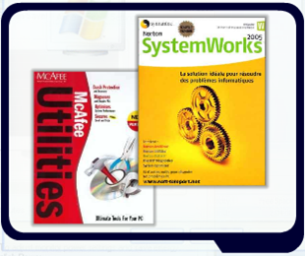
แนวคิดพื้นฐาน
องค์ประกอบของระบบสารสนเทศ (ต่อ)
ซอฟต์แวร์ระบบ (System software)
- โปรแกรมอรรถประโยชน์ (utility program/software) เป็นโปรแกรมที่ทำงานบนระบบปฏิบัติการ ส่วนมากใช้เพื่อบำรุงรักษา และเพิ่มประสิทธิภาพการทำงานของคอมพิวเตอร์ เช่น
ประเภทการจัดพื้นที่เก็บข้อมูล (Disk Defragmenter)
โปรแกรมบีบอัดไฟล์ (File Compression Utility)
โปรแกรมป้องกันไวรัส (Anti Virus Program) เป็นต้น

Slide 17
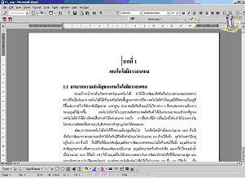
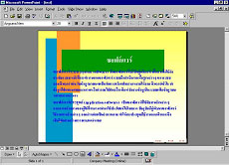
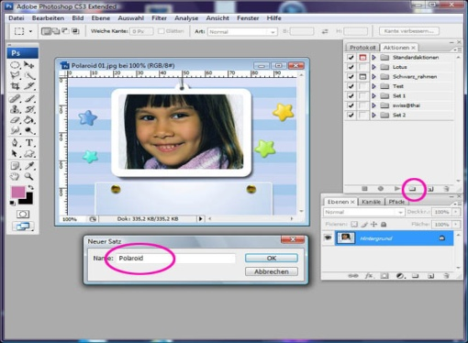
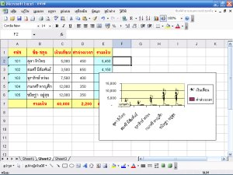
แนวคิดพื้นฐาน
องค์ประกอบของระบบสารสนเทศ (ต่อ)
ซอฟต์แวร์ประยุกต์ (Application Software) เป็นซอฟต์แวร์ที่ใช้กับงานด้านต่างๆ ตามความต้องการของผู้ใช้ที่สามารถนำมาใช้ประโยชน์ได้โดยตรง แบ่งเป็นสองกลุ่ม คือ
- ซอฟต์แวร์สำหรับงานทั่วไป (General purpose Software) เป็นซอฟต์แวร์ที่ออกแบบมา
สำหรับงานทั่ว ๆ ไป สามารถนำมาประยุกต์ใช้กับงานส่วนตัวได้อย่างหลากหลาย เช่น ซอฟต์แวร์ ประมวลผลคำ (Word processing) ซอฟต์แวร์นำเสนอ (Presentation Software) ซอฟต์แวร์กราฟิก (Graphic Software)

Slide 18
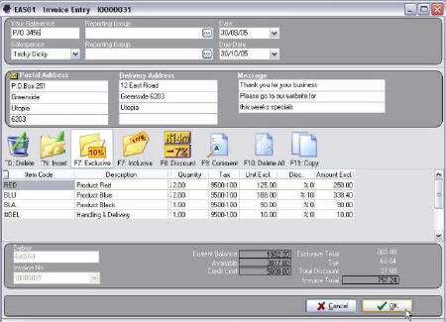
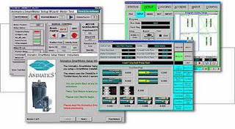
แนวคิดพื้นฐาน
องค์ประกอบของระบบสารสนเทศ (ต่อ)
ซอฟต์แวร์ประยุกต์ (Application Software)
- ซอฟต์แวร์สำหรับงานเฉพาะด้าน (Special Purpose Software) เป็นซอฟต์แวร์ที่ออกแบบ มาให้มีความเหมาะสมกับงานเฉพาะด้าน เช่น โปรแกรมด้านการคำนวณราคาค่าน้ำของแต่ละบ้าน หรือโปรแกรมสำหรับฝากถอนเงิน

Slide 19

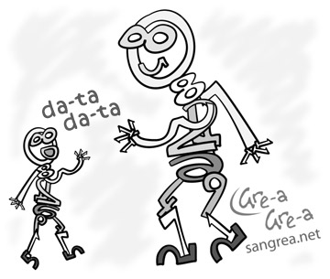
แนวคิดพื้นฐาน
องค์ประกอบของระบบสารสนเทศ (ต่อ)
ข้อมูล (Data) เป็นสิ่งนำเข้าสู่ระบบสารสนเทศในรูปแบบต่างๆกัน เช่น ตัวเลข ตัวหนังสือ ภาพ และเสียง

Slide 20
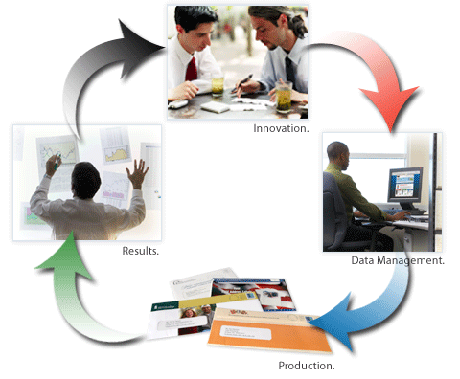
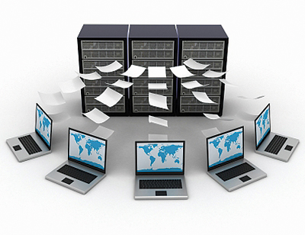
แนวคิดพื้นฐาน
องค์ประกอบของระบบสารสนเทศ (ต่อ)
กระบวนการ (Process/Procedure) หมายถึง กลยุทธ์ นโยบาย วิธีการ หลักเกณฑ์ ขั้นตอนในการใช้ระบบสารสนเทศ

Slide 21
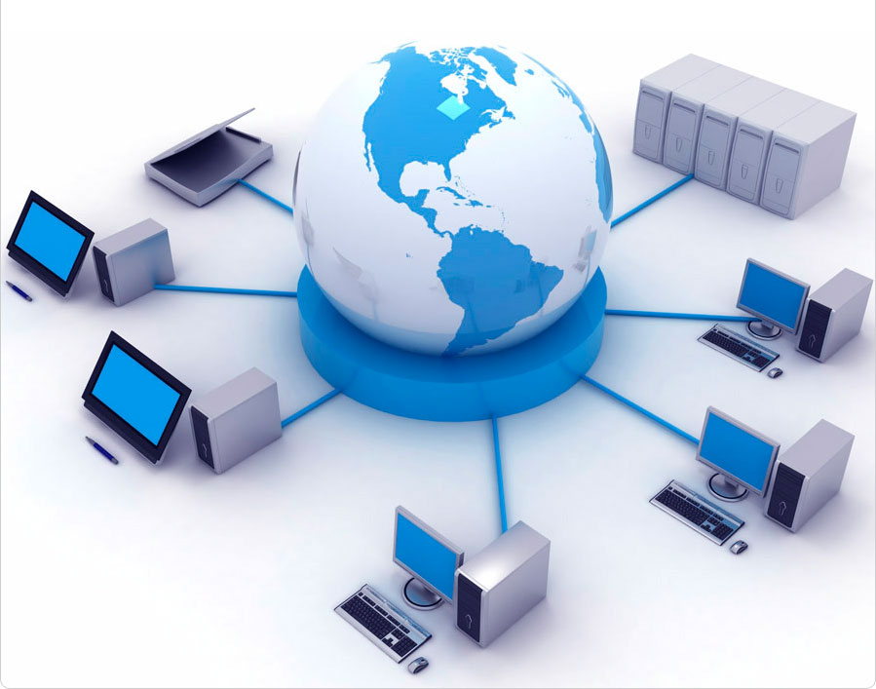
แนวคิดพื้นฐาน
องค์ประกอบของระบบสารสนเทศ (ต่อ)
ระบบเครือข่าย (Network) คือระบบการสื่อสารระหว่างคอมพิวเตอร์ จำนวนตั้งแต่สองเครื่องขึ้นไปเพื่อสะดวกต่อการร่วมใช้ข้อมูล โปรแกรม หรือเครื่องพิมพ์ และยังสามารถอำนวยความสะดวกในการติดต่อแลกเปลี่ยนข้อมูลระหว่างเครื่องได้ตลอดเวลา

Slide 22
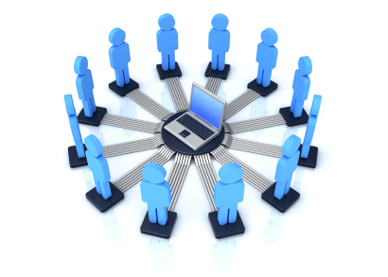
แนวคิดพื้นฐาน
องค์ประกอบของระบบสารสนเทศ (ต่อ)
บุคลากร (People ware) คือผู้ใช้องค์ประกอบทั้ง 5 ให้ทำงานร่วมกันตามวัตถุประสงค์ที่กำหนดไว้ แบ่งเป็น 3 ประเภท
1. ผู้ใช้ขั้นปลาย (End user) เป็นผู้ที่ปฏิบัติงานกับระบบสารสนเทศ เป็นผู้ที่รับและใช้ประโยชน์ จากสารสนเทศที่ระบบเป็นผู้นำเสนอ อาจไม่ได้เป็นผู้ปฏิบัติงานโดยตรงเกี่ยวกับระบบ
2. บุคลากรทางด้านระบบสารสนเทศ (Information system personal) เป็นบุคลากรที่ทำหน้าที่ ในการสร้างและพัฒนาควบคุมดูแลองค์ประกอบต่างๆของระบบสารสนเทศให้เกิดขึ้น เช่น Web Developer,Web programmer, Database Administrator, Database Administrator , System Analysis
3. ผู้บริหารฝ่ายสารสนเทศ (CIO: Chief Information officer) ทำหน้ารับผิดชอบโดยตรง ที่เกี่ยวกับระบบสารสนเทศทั้งหมดในองค์กร

Slide 23
แนวคิดพื้นฐาน
ประโยชน์ของระบบสารสนเทศ
เพิ่มประสิทธิภาพการบริหารงานในองค์กร
- การลดเวลาในการปฏิบัติงาน
- การลดกระบวนการในการปฏิบัติงาน
- การเพิ่มผลผลิต
- การลดต้นทุนการผลิต
เพิ่มประสิทธิผลของการตัดสินใจ
สร้างทางเลือกในการแข่งขัน
- การใช้ระบบเทคโนโลยีสารสนเทศเพื่อสร้างผลิตภัณฑ์หรือบริการใหม่ - การใช้ระบบเทคโนโลยีสารสนเทศเพื่อปรับปรุงการบริการ
- การใช้ระบบเทคโนโลยีสารสนเทศเพื่อเชื่อมโยงผู้จัดจำหน่วยสินค้าและวัตถุดิบ

Slide 24
แนวคิดพื้นฐาน
ประสิทธิภาพ (Efficiency )
ประสิทธิภาพ (Efficiency ) หมายถึง ความสามารถในการใช้ทรัพยากร เพื่อสร้างผลผลิตได้ดีขึ้น อาจกล่าวเป็น 2 ประเด็น คือ ในการผลิตผลผลิต 1 หน่วย ใช้ทรัพยากรน้อยลง หรือใช้จำนวนเท่าเดิม สามารถสร้างผลผลิต ได้เพิ่มมากขึ้น
ลักษณะกระบวนการดำเนินงานที่มีประสิทธิภาพ
- ประหยัด (Economy) ได้แก่ ประหยัดต้นทุน(Cost) ประหยัดทรัพยากร (Resources) และประหยัดเวลา (Time)
- เสร็จทันตามกำหนดเวลา (Speed)
- คุณภาพ (Quality)โดยพิจารณาทั้งกระบวนการตั้งแต่ปัจจัยนำเข้า (Input) หรือวัตถุดิบ มีการ คัดสรรอย่างดี มีกระบวนการดำเนินงาน กระบวนการผลิต (Process)ที่ดี และมีผลผลิต (Output) ที่ดี
การมีประสิทธิภาพ ต้องพิจารณากระบวนการดำเนินงานว่า ประหยัด รวดเร็ว มีคุณภาพของงาน
ซึ่งเป็นกระบวนการดำเนินงานทั้งหมด

Slide 25
แนวคิดพื้นฐาน
ประสิทธิผล (Effective )
ประสิทธิผล ( Effective ) หมายถึง ผลสำเร็จของงานที่เป็นไปตามความมุ่งหวัง (Purpose) ที่กำหนดไว้ในวัตถุประสงค์ (Objective) หรือ เป้าหมาย (Goal) และเป้าหมายเฉพาะ (Target) ได้แก่
- เป้าหมายเชิงปริมาณ จะกำหนดชนิด ประเภท และจำนวนของผลผลิตสุดท้าย ที่ต้องการได้รับเมื่อการดำเนินงานเสร็จสิ้นลง
- เป้าหมายเชิงคุณภาพ จะแสดงถึงคุณค่าของผลผลิตที่ได้รับจากการดำเนินงานนั้น ๆ มุ่งเน้นที่จุดสิ้นสุดของกิจกรรมหรือการดำเนินงานว่าได้ผล ตามที่ตั้งไว้หรือไม่
- มีตัวชี้วัด (Indicator) ที่ชัดเจน

Slide 26
1
ประเภทของระบบสารสนเทศ
1
การแบ่งประเภทของสารสนเทศ
ประเภทของระบบสารสนเทศในองค์กร สามารถแบ่งได้หลายหลายวิธี ขึ้นกับหลักเกณฑ์ที่นำมาใช้ โดยทั่วไปใช้ 3 หลักเกณฑ์ต่อไปนี้
1. การแบ่งประเภทของระบบสารสนเทศโดยการใช้หน้าที่การงาน
(Function Area)
2. การแบ่งประเภทของระบบสารสนเทศโดยใช้ลักษณะงานในองค์กร
3. การแบ่งประเภทของระบบสารสนเทศโดยใช้กิจกรรมทางการบริหาร

Slide 27
1
ประเภทของระบบสารสนเทศ
1
การแบ่งประเภทของสารสนเทศ
1. การแบ่งประเภทของระบบสารสนเทศโดยการใช้หน้าที่การงาน (Function Area)
1.1 ระบบสารสนเทศทางการบัญชี (Accounting Information System ; AIS)
1.2 ระบบสารสนเทศทางการเงิน (Financial Information System ; FNIS)
1.3 ระบบสารสนเทศทางการผลิต (Manufacturing Information System ; MFIS)
1.4 ระบบสารสนเทศทางการตลาด (Marketing Information System ; MKIS)
1.5 ระบบสารสนเทศด้านทรัพยากรมนุษย์ (Human Resource Information System ; HRIS)

Slide 28
1
ประเภทของระบบสารสนเทศ
1
การแบ่งประเภทของสารสนเทศ
2. การแบ่งประเภทของระบบสารสนเทศโดยใช้ลักษณะงานในองค์กร
2.1 ระบบการประมวลผลการเปลี่ยนแปลง (Transaction Processing System ; TPS)
2.2 ระบบสารสนเทศเพื่อการจัดการ (Management Information System ; MIS)
2.3 ระบบสนับสนุนการตัดสินใจ (Decision Support System ; DSS)
2.4 ระบบสำนักงานอัตโนมัติ (Office Automation System ; OAS)
2.5 ระบบสนับสนุนผู้บริหาร (Executive Support System ; ESS) หรือ
ระบบสารสนเทศสำหรับผู้บริหาร (Executive Information System ; EIS)
2.6ระบบผู้เชี่ยวชาญ (Expert System ; ES)

Slide 29
1
ประเภทของระบบสารสนเทศ
1
การแบ่งประเภทของสารสนเทศ
3. การแบ่งประเภทของระบบสารสนเทศโดยใช้กิจกรรมทางการบริหาร
3.1 ระบบสารสนเทศเพื่อควบคุมการปฏิบัติงาน (Operational Control Information Systems)
3.2 ระบบสารสนเทศเพื่อควบคุมการบริหารงาน (Management Control Information Systems)
3.3 ระบบสารสนเทศเพื่อการวางแผนกลยุทธ์ (Strategic planning Information Systems)

Slide 30
1
ประเภทของระบบสารสนเทศ
1
การแบ่งประเภทของสารสนเทศ
3. การแบ่งประเภทของระบบสารสนเทศโดยใช้กิจกรรมทางการบริหาร
3.1 ระบบสารสนเทศเพื่อควบคุมการปฏิบัติงาน (Operational Control Information Systems)
3.2 ระบบสารสนเทศเพื่อควบคุมการบริหารงาน (Management Control Information Systems)
3.3 ระบบสารสนเทศเพื่อการวางแผนกุลยุทธ์ (Strategic planning Information Systems)

Slide 31
2
ระบบสารสนเทศเพื่อการจัดการ (MIS)
1
ความหมายและความสำคัญ
ระบบสารสนเทศเพื่อการจัดการ หรือ ระบบสารสนเทศเพื่อการบริหาร (Management Information System) คือ ระบบสารสนเทศที่ใช้ในการจัดการข้อมูลที่เกี่ยวข้องกับการ ดำเนินกิจการในองค์การ โดยการจัดเก็บข้อมูลเชิงรายการและนำเข้าสู่ระบบคอมพิวเตอร์ มีโปรแกรมในการการประมวลผล และจัดรูปแบบ ให้ได้สารสนเทศที่เหมาะสมกับองค์การ ในการช่วยในการตัดสินใจ ประสานงาน และควบคุมของผู้บริหาร ในอันที่จะดำเนินงานได้อย่างมีประสิทธิภาพผลลัพธ์ที่ได้เป็นรายงานที่ใช้ในการจัดการ ได้แก่ ข้อมูลด้านการผลิต การให้บริการ การจำหน่าย การเงิน การบัญชี-พัสดุ การบริหารบุคคล เป็นต้น

Slide 32
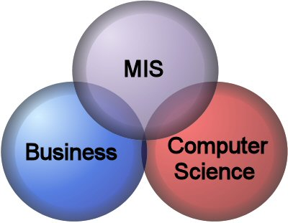
2
ระบบสารสนเทศเพื่อการจัดการ (MIS)
1
ความหมายและความสำคัญ
แนวคิดเกี่ยวกับระบบสารสนเทศเพื่อการจัดการ เป็นการรวมกันระหว่างแนวคิดเรื่องการดำเนินการทางธุรกิจ และเทคโนโลยีสาสนเทศ โดยมีความมุ่งเน้นคือการพัฒนาเทคโนโลยีสารสนเทศมาใช้ในระบบธุรกิจ

Slide 33
2
ระบบสารสนเทศเพื่อการจัดการ (MIS)
1
หน้าที่หลักของระบบ MIS
1. เก็บรวบรวมข้อมูลจากแหล่งต่าง ๆ ทั้งจากภายในและภายนอกองค์การ มาไว้ด้วยกันอย่างเป็นระบบ 2. ทำการประมวลผลข้อมูลอย่างมีประสิทธิภาพ เพื่อให้ได้สารสนเทศ ที่ช่วยสนับสนุนการปฏิบัติงานและการบริหารงานของผู้บริหาร

Slide 34
2
ระบบสารสนเทศเพื่อการจัดการ (MIS)
1
เป้าหมายของ MIS
เพิ่มประสิทธิภาพในการทำงานขององค์กร
เพิ่มผลผลิตหรือการบริการ
ช่วยสร้างสรรค์ผลิตภัณฑ์หรือบริการใหม่ๆ
เพิ่มคุณภาพในการบริการให้แก่ลูกค้า/สร้างความพึงพอใจให้ลูกค้า/ผู้รับบริการ
สร้างความได้เปรียบแก่คู่แข่ง
เพิ่มประสิทธิภาพในการตัดสินใจ

Slide 35
2
ระบบสารสนเทศเพื่อการจัดการ (MIS)
1
องค์ประกอบของระบบสารสนเทศเพื่อการจัดการ
MIS
ข้อมูลสารสนเทศ
เทคโนโลยีและอุปกรณ์
วิธีการหรือขั้นตอนการประมวลผล

Slide 36
2
ระบบสารสนเทศเพื่อการจัดการ (MIS)
1
คุณสมบัติของระบบสารสนเทศเพื่อการจัดการ
การพัฒนาระบบสารสนเทศต้องคำนึงถึงคุณสมบัติที่สำคัญของ MIS ต่อไปนี้
1. ความสามารถในการจัดการข้อมูล (Data Manipulation) 2. ความปลอดภัยของข้อมูล (Data Security) 3. ความยืดหยุ่น (Flexibility)
4. ความพอใจของผู้ใช้ (User Satisfaction)

Slide 37
2
ระบบสารสนเทศเพื่อการจัดการ (MIS)
1
ประโยชน์ของระบบสารสนเทศเพื่อการจัดการ
1. ช่วยให้ผู้ใช้สามารถเข้าถึงสารสนเทศที่ต้องการได้อย่างรวดเร็ว และทันต่อเหตุการณ์ 2. ช่วยผู้ใช้ในการกำหนดเป้าหมายกลยุทธ์และการวางแผนปฏิบัติการ 3. ช่วยผู้ใช้ในการตรวจสอบประเมินผลการดำเนินงาน 4. ช่วยผู้ใช้ในการศึกษาและวิเคราะห์สาเหตุของปัญหา 5. ช่วยให้ผู้ใช้สามารถวิเคราะห์ปัญหาหรืออุปสรรคที่เกิดขึ้น 6. ช่วยลดค่าใช้จ่าย

Slide 38
2
ระบบสารสนเทศเพื่อการจัดการ (MIS)
1
ประเภทของระบบสารสนเทศเพื่อการจัดการ
ระบบสารสนเทศเพื่อการจัดการ (MIS)
ระบบประมวลผลเชิงรายการ (TPS)
ระบบจัดการรายงาน (MRS)
ระบบสนับสนุนการตัดสินใจ(DSS)
ระบบสารสนเทศสำนักงาน (OIS)

Slide 39
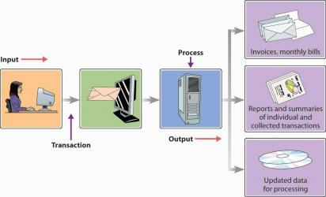
3
ระบบประมวลผลรายการ (TPS)
1
ระบบประมวลผลรายการ (Transaction Processing Systems : TPS)
ระบบประมวลผลรายการ หรือ ระบบปฏิบัติการทางธุรกิจ เป็นระบบที่ใช้กับ Transaction ซ้ำๆทุกวัน ( Routine ) เป็นระบบที่สำคัญที่สุดของระบบ สารสนเทศขององค์กร เพราะเป็นระบบที่บันทึกข้อมูลที่เกิดขึ้นทุกอย่าง ภายในองค์กร หากข้อมูลในระบบนี้เกิดความผิดพลาด หรือเสียหาย ก็ส่งผลต่อระบบประมวลผลในระบบสารสนเทศอื่นได้ข้อมูลที่ผิดพลาดต่อไป

Slide 40
3
ระบบประมวลผลรายการ (TPS)
1
วัตถุประสงค์ของ TPS
1. เพื่อรวบรวมและบันทึกรายการต่างๆที่เกิดขึ้นในแต่ละวัน
2. เพื่อเพิ่มประสิทธิภาพในการประมวลผลข้อมูลจากรายการสำหรับการนำเสนอเอกสารที่เกี่ยวข้อง และสารสนเทศในรูปของรายงาน
3. เพื่อส่งเสริมและดำรงไว้ซึ่งความถูกต้องของการปฏิบัติงาน
4. เพื่อส่งเสริมความเชื่อมั่นในบูรณภาพ (Integrity) ของข้อมูลสารสนเทศ ในองค์กร
5. เพื่อเพิ่มศักยภาพในการแข่งขั้นขององค์กร

Slide 41
3
ระบบประมวลผลรายการ (TPS)
1
ลักษณะที่สำคัญของ TPS
1. Reliability ข้อมูลที่ได้ต้องมีความน่าเชื่อถือ ทุกข้อมูลได้มีการบันทึกไว้อย่างถูกต้องครบถ้วน และระบบดำเนินงานได้อย่างต่อเนื่อง
2. Standardization ข้อมูลที่ได้มีความเป็นมาตรฐาน ในการบันทึก มีการกำหนดลักษณะข้อมูลที่จะทำการบันทึก เช่น รหัสสินค้าใส่ได้เฉพาะตัวเลขตามจำนวนหลักที่ให้เท่านั้น
3. Controlled Access มีการจำกัดการเข้าถึงข้อมูล สามารถให้เฉพาะ ผู้ที่ต้องการใช้ข้อมูลนั้นๆ สามารถเข้าไปดูหรือแก้ไขได้

Slide 42
3
ระบบประมวลผลรายการ (TPS)
1
คุณสมบัติของ TPS
มีการประมวลผลข้อมูลเป็นจำนวนมาก
แหล่งข้อมูลส่วนใหญ่มาจากภายในองค์กร
มีการประมวลผลอย่างเป็นประจำ
สามารถเก็บข้อมูลได้จำนวนมาก
มีความซับซ้อนในการคำนวณน้อย แต่ผลที่ประมวลควรมีความน่าเชื่อถือสูง
มีการรักษาความปลอดภัยของข้อมูล
ข้อมูลที่บักทึกและผลที่ประมวลออกมาควรมีโครงสร้างที่ชัดเจน

Slide 43
3
ระบบประมวลผลรายการ (TPS)
1
หน้าที่หลักของ TPS
หน้าที่หลักของระบบประมวลผลรายการ
1. การทำบัญชี (Boo keeping)
ทำหน้าที่ในการเก็บบันทึการปฏิบัติงานหรือเหตุการณ์ทางการบัญชีที่เกิดขึ้นในแต่ละวันขององค์การ
2. การออกเอกสาร/การออกคำสั่ง (Document Issuance)
ทำหน้าที่เกี่ยวกับการออกเอกสารต่าง ๆ ที่เกี่ยวข้องกับการปฏิบัติงานในแต่ละวัน ขององค์การ
3. การทำรายงานควบคุม (Control Reporting)
ทำหน้าที่เกี่ยวกับการออกเอกสารต่าง ๆ ที่มีผลมาจากการดำเนินงานขององค์การ

Slide 44
3
ระบบประมวลผลรายการ (TPS)
1
บทบาทของเทคโนโลยีสารสนเทศในการประมวลผลรายการ (Role of information technology in transaction Processing)
ช่วยลดปัญหา
1. ความผิดพลาดที่เกิดจากความสะเพร่า (Error Level)
เช่น การดูตัวเลขผิด การจดบันทึกข้อมูลสลับที่กัน หรือการหลงลืม เป็นต้น
2. ใช้แรงงานมาก (Labor Intensity)
การบันทึกรายการของการดำเนินงานที่เกิดขึ้นในแต่ละวันเป็นงานทที่ละเอียด
ซึ่งการบันทึกอาจจะเป็นการทำงานที่ซ้ำ ๆ กันและใช้แรงงานมาก
3. การสูญหายของข้อมูล (Loss of Data)
อาจเกิดจากการเก็บแฟ้มเอกสารผิดพลาด ทำให้ไม่สามารถค้นหาข้อมูลไดเมื่อผู้ใช้เกิด
ความต้องการเมื่อต้องการ

Slide 45
3
ระบบประมวลผลรายการ (TPS)
1
บทบาทของเทคโนโลยีสารสนเทศในการประมวลผลรายการ (Role of information technology in transaction Processing)
ช่วยลดปัญหา
4. ระดับการบริการที่ไม่ดี (Poor level of service)
ระบบสนับสนุนด้วยมือมักจะเกิดปัญหาในเรื่องการบริการ เช่น กรณีลูกค้าต้องการตรวจสอบสินค้าเพื่อการสั่งซื้อ ผู้ขายอาจจะไม่สามารถตอบลูกค้าได้ทันทีว่ามีสินค้าเหลือกี่ชิ้น ทำให้อาจสูญเสียโอกาสการขายหรือบริการที่ดีแก่ลูกค้า
5. การตอบสนองที่ไม่ดี (Poor response)
หากข้อมูลที่ได้ไม่ทันสมัยจะทำให้การตอบสนองต่อความต้องการของลูกค้าเชื่องช้า ในปัจจุบันจะแก้ปัญหาที่โครงสร้างการจัดการ สายการบังคับบัญชา การกระจายอำนาจและการมีข้อมูลที่ทันสมัย จะทำให้องค์การสามารถตอบสนองต่อความต้องการขอลูกค้าได้รวดเร็ว

Slide 46
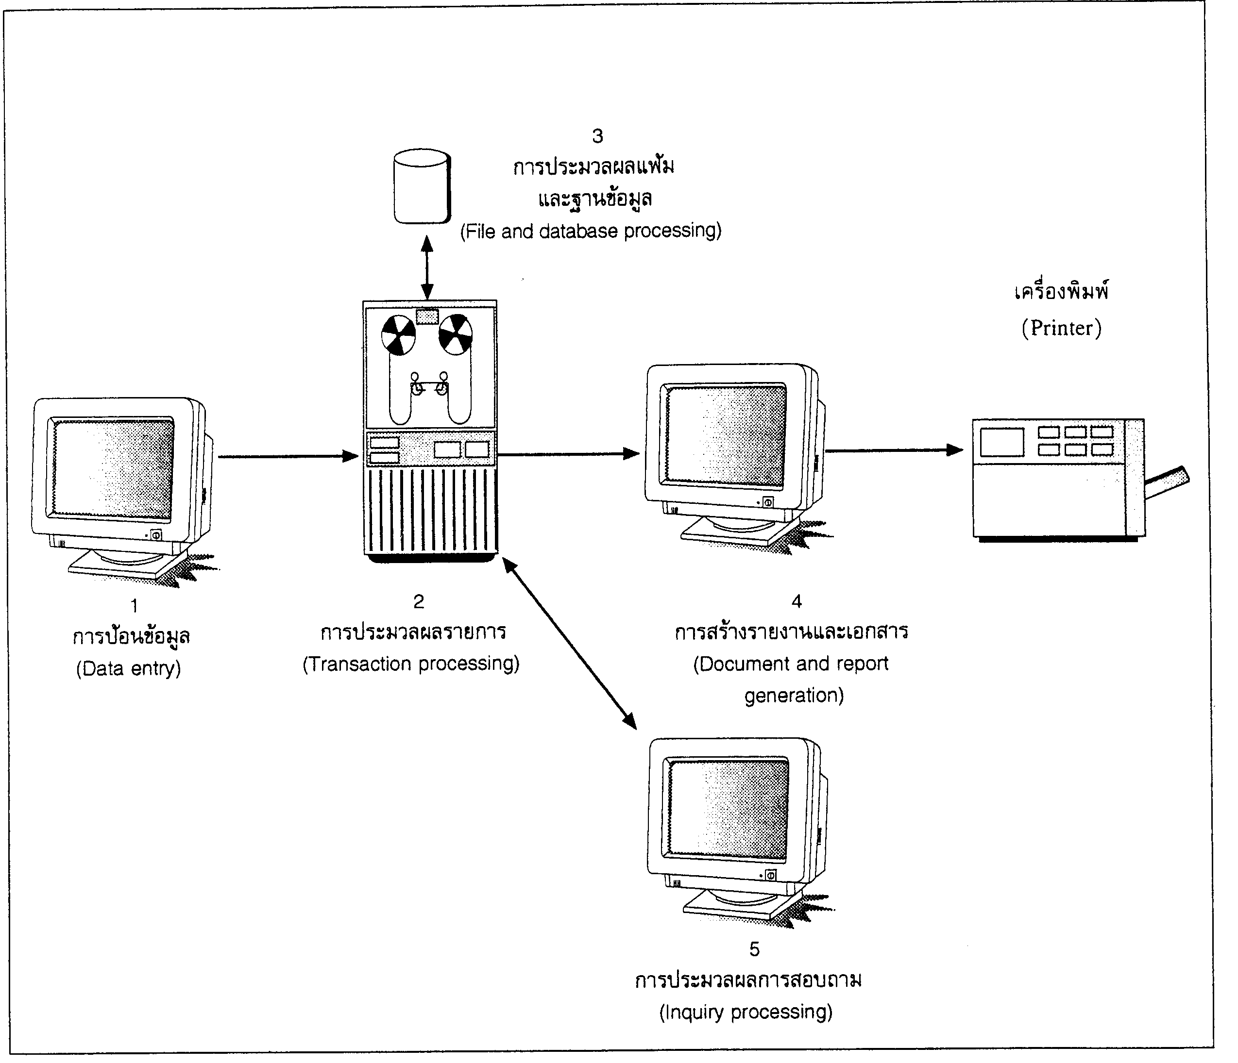
3
ระบบประมวลผลรายการ (TPS)
1
วงจรการประมวลผลรายการ (The transaction processing cycle)
ภาพแสดงวงจรการประมวลผลรายการ

Slide 47
3
ระบบประมวลผลรายการ (TPS)
1
วงจรการประมวลผลรายการ (The transaction processing cycle)
1. การป้อนข้อมูล (Data Entry)
เป็นการเก็บรวบรวมข้อมูลที่เกิดขึ้น แล้วทำการป้อนลงไปในระบบคอมพิวเตอร์ หรือสื่อสำรองสำหรับการเก็บข้อมูลที่เครื่องคอมพิวเตอร์สามารถอ่านได้ เพื่อรอการนำไปใช้งาน โดยที่ข้อมูลส่วนมากจะเป็นข้อมูลที่ได้มาจากเอกสาร ที่เกิดจากการดำเนินงานของธุรกิจในแต่ละวัน เช่น ใบสั่งซื้อสินค้า ใบส่งสินค้า และใบกำกับสินค้า เป็นต้น

Slide 48
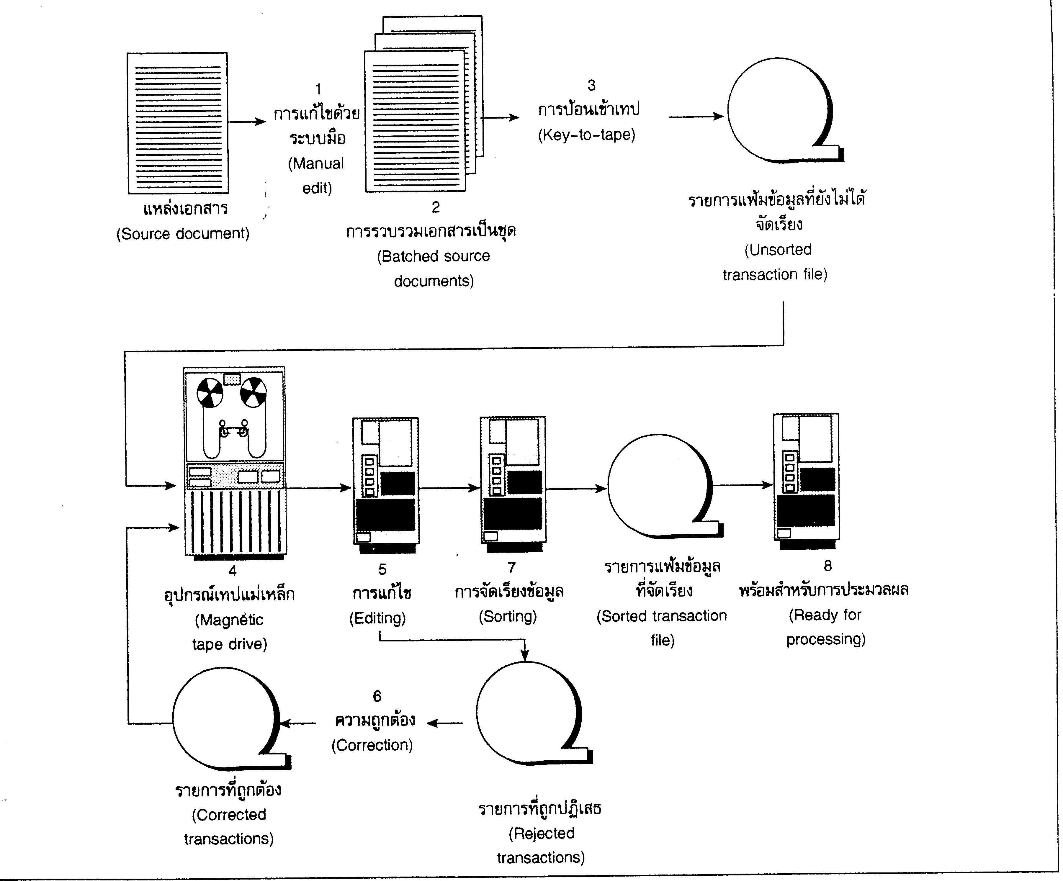
3
ระบบประมวลผลรายการ (TPS)
1
แสดงระบบการป้อนข้อมูลแบบดั้งเดิม

Slide 49
3
ระบบประมวลผลรายการ (TPS)
1
วงจรการประมวลผลรายการ (The transaction processing cycle)
2. การประมวลผลหรือการปฏิบัติงานกับข้อมูล (Transaction Processing)
หลังจากการป้อนหรือเปลี่ยนรูปแบบข้อมูลให้เหมาะที่เครื่องคอมพิวเตอร์ จะสามารถอ่านได้แล้ว ขั้นต่อไปจะเป็นการนำเอาข้อมูลที่จัดเก็บไปประมวลผล ซึ่งผู้ใช้สามารถทำได้ 2 วิธี ต่อไปนี้
2.1 แบบครั้งต่อครั้ง (Batch) เป็นการเก็บรวบรวมข้อมูลไว้ระยะหนึ่ง เพื่อรอให้มีปริมาณข้อมูลเพียงพอแล้วจึงทำการประมวลผล
2.2 แบบตามเวลาที่เกิดขึ้นจริง (Real Time) การประมวลผลข้อมูล จะเกิดขึ้นทันทีที่ข้อมูลถูกป้อนเข้าเครื่องคอมพิวเตอร์

Slide 50
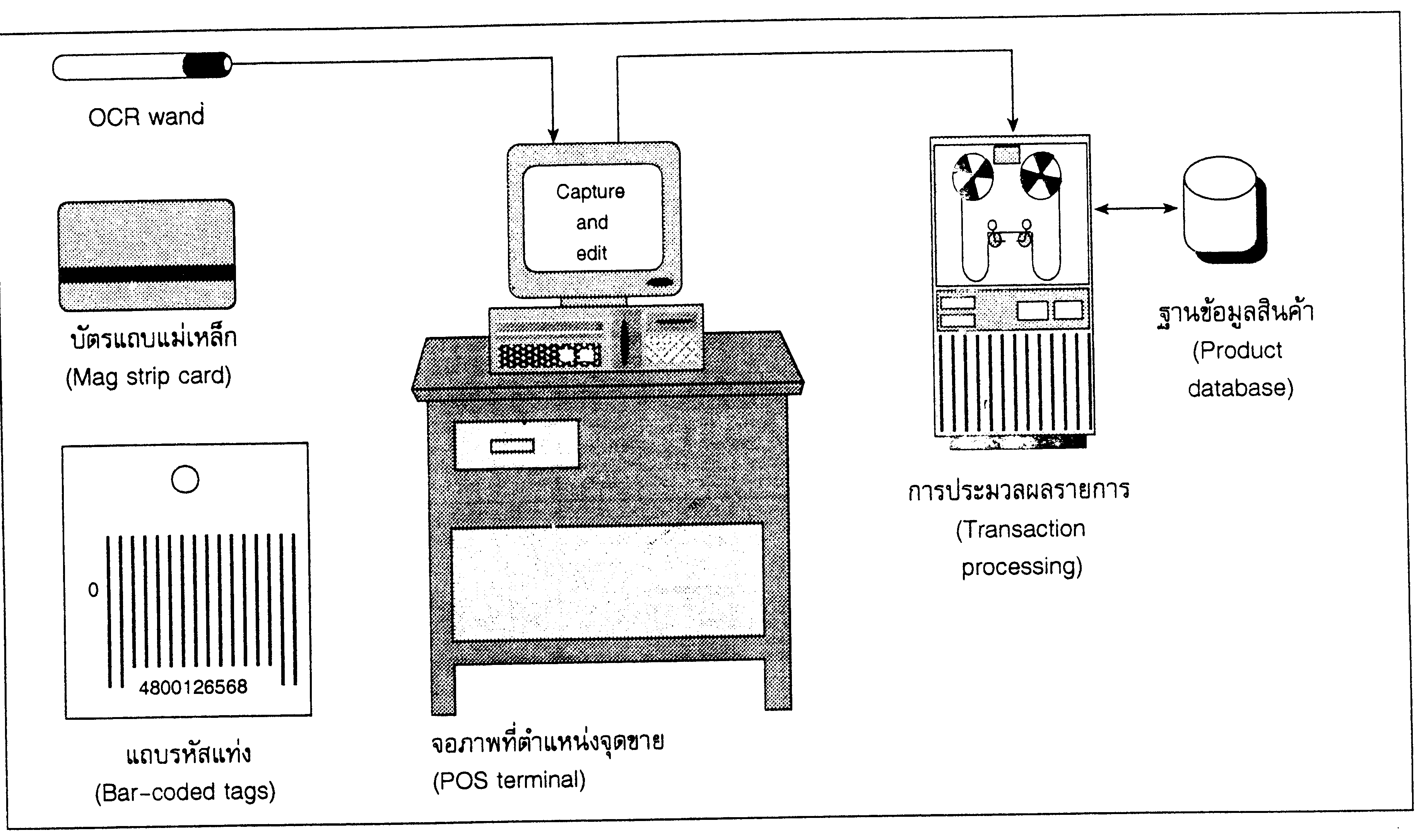
3
ระบบประมวลผลรายการ (TPS)
1
วงจรการประมวลผลรายการ (The transaction processing cycle)
แสดงตัวอย่างระบบการป้อนข้อมูล
เข้าอัตโนมัติสำหรับรายการขาย

Slide 51
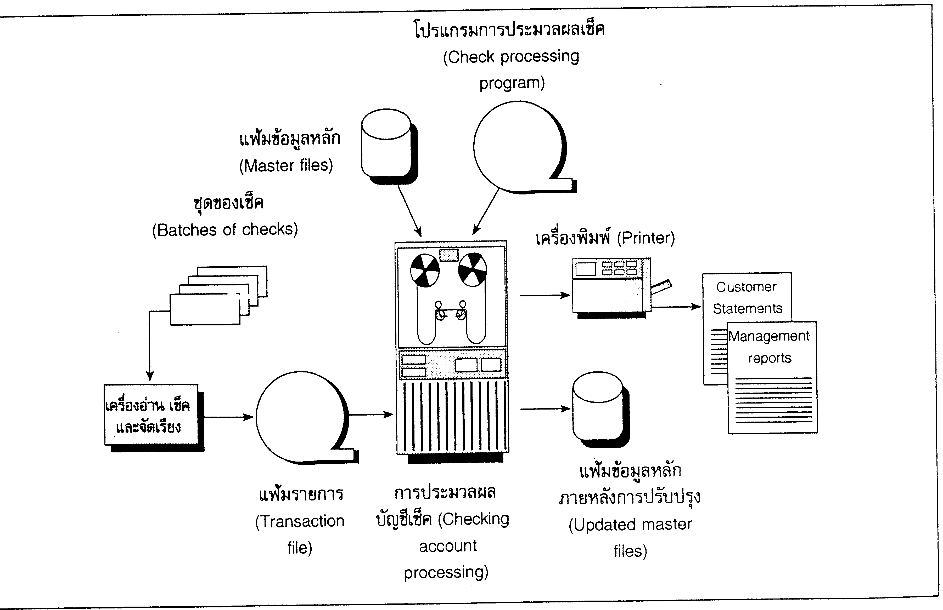
3
ระบบประมวลผลรายการ (TPS)
1
วงจรการประมวลผลรายการ (The transaction processing cycle)
แสดงตัวอย่างระบบการประมวลผลชุด
ของธนาคาร

Slide 52
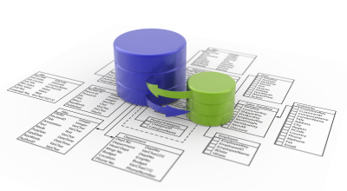
3
ระบบประมวลผลรายการ (TPS)
1
วงจรการประมวลผลรายการ (The transaction processing cycle)
3. การปรับปรุงฐานข้อมูล (File / database Updating)
ผลลัพธ์ที่ได้จากการประมวลผลจะถูกนำไปปรับปรุง และจัดเก็บอย่างเป็นระบบในฐานข้อมูลหือไฟล์ต่าง ๆ ซึ่งการปรับปรุงข้อมูลอาจทำเป็นระยะ ๆ เช่น รายวัน รายสัปดาห์ หรือรายเดือน ขึ้นอยู่กับความต้องการใช้งาน และความทันสมัยของข้อมูลที่อยู่ในฐานข้อมูล

Slide 53
3
ระบบประมวลผลรายการ (TPS)
1
วงจรการประมวลผลรายการ (The transaction processing cycle)
4. การผลิตรายงานและเอกสาร (Document and Generation)
เป็นการผลิตรายงานและเอกสารอ้างอิงภายในองค์การ ซึ่งแสดงถึงการปฏิบัติงานที่เกิดขึ้นของระบบ โดยเอกสารต่าง ๆ ที่ผลิตขึ้นจากระบบปฏิบัติงานทางธุรกิจเรียกว่า เอกสารการปฏิบัติงาน
1. เอกสารสารสนเทศ (Information document)
2. เอกสารการส่งคืน (Turnaround document)
3. เอกสารที่ใช้ปฏิบัติ (Action document)
4. รายการทางบัญชี (Accounting statement)
5. การควบคุมรายการ (Control listing)
6. รายงานการแก้ไข (Edit reports)

Slide 54
3
ระบบประมวลผลรายการ (TPS)
1
วงจรการประมวลผลรายการ (The transaction processing cycle)
5. การให้บริการสอบถาม (Inquiring Processing)
ผู้ใช้สามารถที่จะสอบถามข้อมูลจากแฟ้มหรือฐานข้อมูลได้ เช่น การตรวจสอบสินค้าคงเหลือ กรณีที่ลูกค้าสั่งซื้อสินค้าผู้ใช้สามารถที่จะสอบถามจากคอมพิวเตอร์และสามารถที่จะตัดสินค้าที่ขายออก (Stock) และนำข้อมูลดังกล่าวมาพิมพ์ใบกำกับสินค้า ตั้งบัญชีลูกหนี้ และส่งข้อมูลไปที่ระบบบัญชี

Slide 55
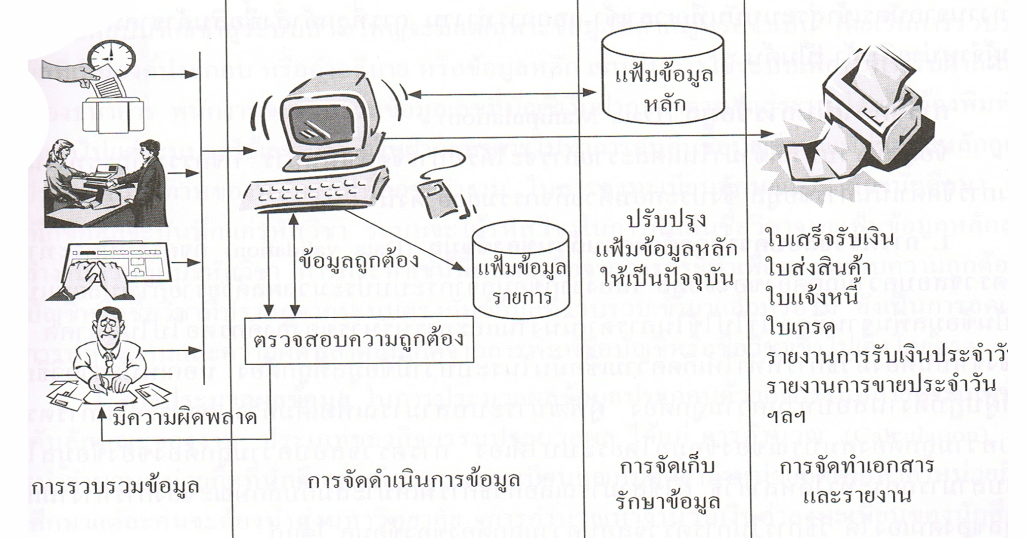
3
ระบบประมวลผลรายการ (TPS)
1
วงจรการประมวลผลรายการ (The transaction processing cycle)

Slide 56
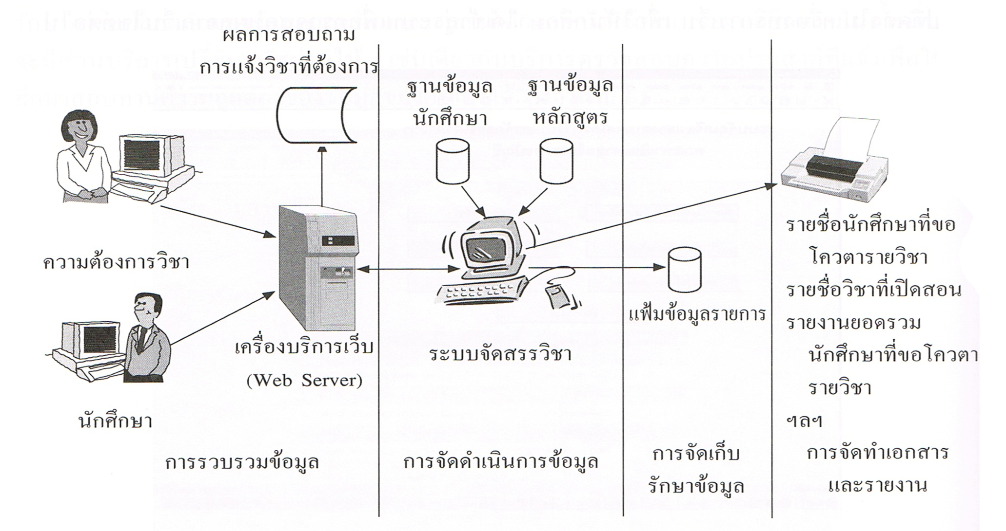
3
ระบบประมวลผลรายการ (TPS)
1
ตัวอย่าง กิจกรรมการทำงานของระบบแจ้งความประสงค์ในการจดทะเบียนวิชา และจัดสรรวิชา

Slide 57
3
ระบบประมวลผลรายการ (TPS)
1
ระบบย่อยของ TPS
1. ระบบจ่ายเงินเดือน (Payroll Processing System)
2. ระบบบันทึกคำสั่งซื้อ (Order Entry System)
3. ระบบสินค้าคงคลัง (Inventory System)
4. ระบบใบกำกับสินค้า (Invoicing System)
5. ระบบส่งสินค้า (Shipping System)
6. ระบบบัญชีลูกหนี้ (Accounts Receivable System)
7. ระบบสั่งซื้อสินค้า (Purchasing System)
8. ระบบรับสินค้า (Receiving System)
9. ระบบบัญชีเจ้าหนี้ (Account Payable)
10. ระบบบัญชีแยกประเภททั่วไป (General Ledger System)

Slide 58

3
ระบบประมวลผลรายการ (TPS)
1
ตัวอย่าง ระบบย่อยของ TPS
1. ระบบจ่ายเงินเดือน (Payroll Processing System)
เป็นระบบที่นิยมใช้คอมพิวเตอร์ช่วยทำงาน โดยเริ่มจากขั้นตอนการบันทึกเวลาการทำงาน แล้วคำนวณค่าแรงหรือค่าจ้าง ตลอดจนการพิมพ์รายงานแสดงเงินได้ของพนักงานเพื่อคำนวณเงินหักต่างๆ เช่น ภาษีเงินได้หัก ณ ที่จ่าย เงินกู้ เป็นต้น
บัญชีเงินเดือน สามารถแยกได้หลายแบบ เช่น
1.1 ค่าจ้างรายเดือน
1.2 ค่าจ้างรายวัน
1.3 ค่าจ้างตามผลงาน

Slide 59
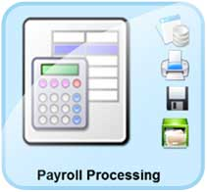
3
ระบบประมวลผลรายการ (TPS)
1
ตัวอย่าง ระบบย่อยของ TPS
1. ระบบจ่ายเงินเดือน (Payroll Processing System) (ต่อ)
ลักษณะสำคัญ
การจัดการประเภทเงินได้ – เงินหัก โดยสามารถสร้างสูตรได้ด้วยตนเอง
สามารถนำเข้าข้อมูล เงินได้ – เงินหักจาก MS-Excel เข้าสู่ระบบ
สามารถเชื่อมต่อข้อมูลจากระบบการประมวลผลเวลาโดยอัตโนมัติ
สามารถเชื่อมต่อข้อมูลจากระบบสวัสดิการโดยอัตโนมัติ
สามารถ Prorate เงินได้ – เงินหัก โดยอัตโนมัติ
ระบบสามารถคำนวณเงินประกันสังคม และ กองทุนสำรองเลี้ยงชีพโดยอัตโนมัติ
รองรับการคำนวณภาษีที่บริษัทจ่ายให้ครั้งเดียว หรือ จ่ายให้ตลอดไป รวมถึงการจ่ายภาษี ให้เพียงบางรายการของเงินได้
รองรับการบันทึกรายการเงินได้ – เงินหัก ได้หลายสกุลเงิน
มีการจัดเก็บประวัติเงินได้ – เงินหักของพนักงาน

Slide 60
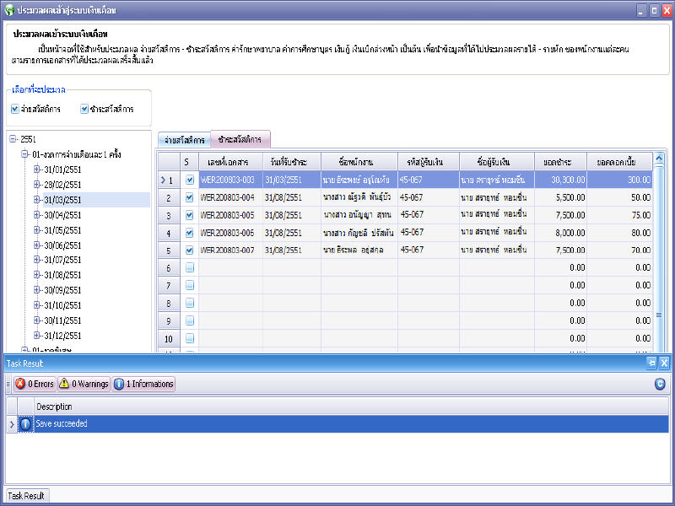
3
ระบบประมวลผลรายการ (TPS)
1
ตัวอย่าง ระบบจ่ายเงินเดือน (Payroll Processing System)

Slide 61
3
ระบบประมวลผลรายการ (TPS)
1
ตัวอย่าง ระบบย่อยของ TPS
1. ระบบจ่ายเงินเดือน (Payroll Processing System) (ต่อ)
ประโยชน์ที่เกิดจากการใช้เครื่องคอมพิวเตอร์ ในระบบจ่ายเงินเดือน
1. สามารถเรียกข้อมูลการจ่ายเงินเดือนขึ้นมาได้ทุกเดือนตามที่ต้องการ
2. ช่วยในเรื่องการคำนวณภาษี เงินหัก และเงินได้สุทธิ ที่จะต้องคำนวณซ้ำกันทุกคน ทำให้เสียเวลา หากใช้คอมพิวเตอร์การคำนวณซ้ำ จะสะดวก รวดเร็ว และถูกต้อง
3. ช่วยลดปัญหาในเรื่องการหักภาษี ณ จ่ายเกินหรือขาด ซึ่งทำให้ ต้องมีการจ่ายภาษีเพิ่มหรือเรียกคืนภาษี

Slide 62
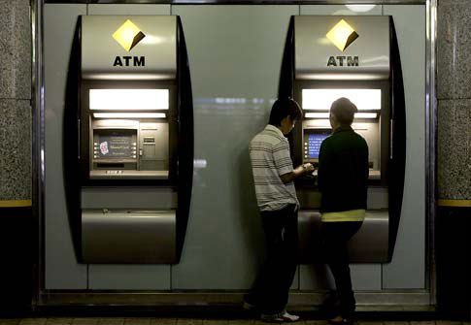
4
ระบบ Customer Integrated Systems (CIS)
1
ระบบการประมวลผลธุรกรรมที่ลูกค้าสามารถป้อนขอมูลและประมวลผลด้วยตนเอง
ระบบ Customer Integrated Systems (CIS)

Slide 63
4
ระบบ Customer Integrated Systems (CIS)
1
ระบบ Customer Integrated Systems (CIS)
เป็นระบบสารสนเทศซึ่งพัฒนามาจาก TPS โดยลูกค้าสามารถป้อนข้อมูล และทำการประมวลผลด้วยตนเองได้ เช่น ATM (Automated teller machines) ซึ่งช่วยให้ลูกค้า สามารถติดต่อกับธนาคารได้ทุกที่และทุกเวลา ATM ทำให้ลูกค้ามีความคล่องตัวในการเข้าถึง มากขึ้น และทำให้ธนาคารไม่จำเป็นต้องจ้างพนักงานจำนวนมากอีกต่อไป
นอกจากงานของธนาคารแล้ว ในปัจจุบัน มหาวิทยาลัยต่างๆ ได้นำระบบ CIS มาใช้เพื่อให้นักศึกษาสามารถลงทะเบียน โดยผ่านเครื่องโทรศัพท์ นอกจากนี้ CIS ยังช่วยให้ประชาชนสามารถจ่ายค่าน้ำ-ค่าไฟ จากคอมพิวเตอร์ที่บ้านก็ได้

Slide 64
4
ระบบ Customer Integrated Systems (CIS)
1
ระบบ Customer Integrated Systems (CIS)
ระบบ CIS ของธนาคาร
เครื่อง ATM ย่อมาจาก Automatic Telling Machine คือ เครื่องเบิกถอนเงินสดอัตโนมัติจากบัญชีเงินฝากของผู้ใช้ ซึ่งผู้ใช้สามารถทำรายการได้เองที่เครื่อง ATM โดยที่ไม่ต้องใช้สมุดบัญชีไปเบิกที่ธนาคาร เพียงแต่มีบัตร ATM ที่ทางธนาคารออกให้กับเจ้าของบัญชีนั้นๆ
เครื่อง ADM ย่อมาจาก Automatic Deposit Machine เป็นเครื่องฝากเงินอัตโนมัติ (หลักการคล้ายเครื่อง ATM แต่เปลี่ยนจากถอนเป็นฝาก)
Internet Banking หรือ ธนาคารทางอินเทอร์เน็ต
M-Banking บริการธนาคารผ่านโทรศัพท์มือถือ

Slide 65
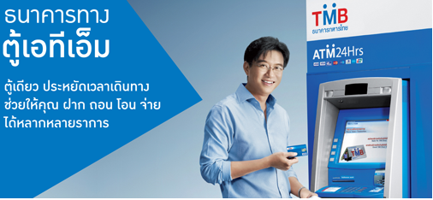
4
ระบบ Customer Integrated Systems (CIS)
1
ตัวอย่าง ระบบ CIS ของธนาคาร
Electronic Banking : ATM ให้บริการ
โอนเงิน
พิมพ์ Statement
เคาน์เตอร์เซอร์วิส จ่ายค่าสินค้าและบริการจ่ายค่าบริการสาธารณูปโภค , จ่ายค่าโทรศัพท์บ้าน
และมือถือ, จ่ายค่าบัตรเครดิต หรือเบี้ยประกันภัย, จ่ายภาษีเงินได้ประจำปี และภาษีประจำปีรถยนต์, จ่ายค่าเคเบิ้ลทีวี, ซื้อประกันอุบัติเหตุการเดินทาง, จ่ายเงินกู้ธนาคาร,
บริการเติมเงินค่าใช้โทรศัพท์มือถือ, จ่ายค่าตั๋วสายการบินนกแอร์, บริการซื้อ/ขายกองทุน

Slide 66
4
ระบบ Customer Integrated Systems (CIS)
1
ตัวอย่าง ระบบ CIS ของธนาคาร
Electronic Banking : ADM
เครื่อง ADM สามารถบริการรับฝากเงินสดอัตโนมัติ และทำรายการได้ทุกประเภทเหมือนตู้ ATM ไม่ว่าจะเป็นการฝากเงินสดเข้าบัญชีธนาคาร, บริการรับฝากเงินสดระหว่างธนาคาร หรือ จ่ายค่าสินค้าและบริการหลากหลายด้วยเงินสด
Electronic Banking : Passbook Update เครื่องปรับรายการสมุดเงินฝากอัตโนมัติ เป็นเครื่องมือที่ใช้ในการปรับรายการยอดเงินในบัญชีออมทรัพย์ของลูกค้า โดยลูกค้าสามารถทำรายการได้ด้วยตนเอง
ที่ตู้ปรับ โดยไม่ต้องไปทำรายการที่เคาน์เตอร์ของธนาคาร

Slide 67
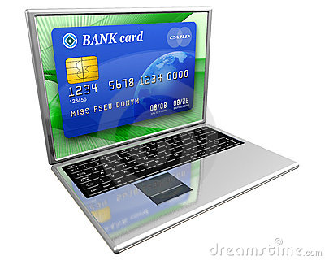
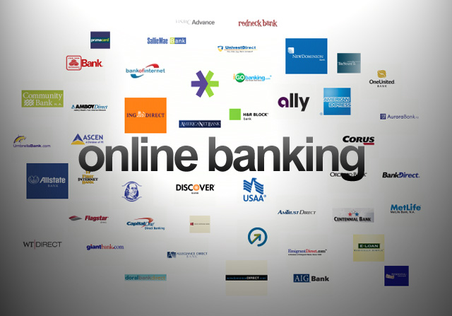
4
ระบบ Customer Integrated Systems (CIS)
1
ตัวอย่าง ระบบ CIS ของธนาคาร
Electronic Banking : Internet Banking ให้บริการ
เช็ครายการโอนเงินหรือชำระเงินย้อนหลัง (สูงสุด 6 เดือน)
จ่ายค่าบริการผ่านเคาน์เตอร์เซอร์วิสของธนาคาร
โอนเงิน
เช็ครายการเดินบัญชี
ตรวจสอบยอดเงินคงเหลือ
จัดการเรื่องเช็ค

Slide 68
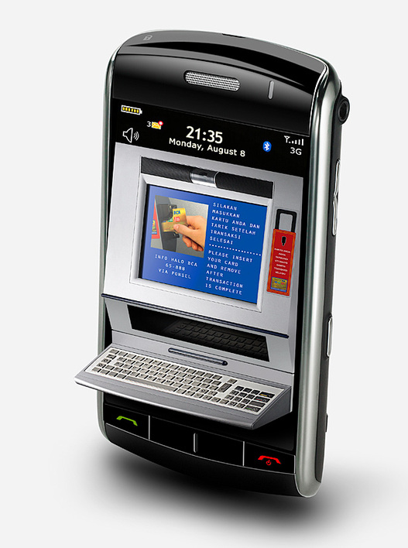
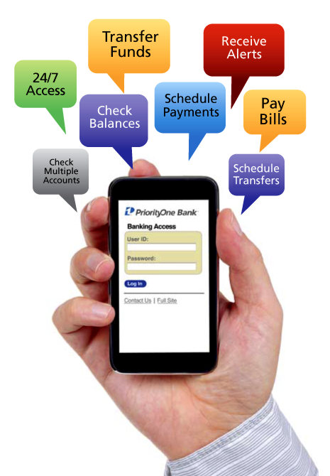
4
ระบบ Customer Integrated Systems (CIS)
1
ตัวอย่าง ระบบ CIS ของธนาคาร
Electronic Banking : M-Banking ให้บริการ
สอบถามยอดบัญชี
ตรวจสอบรายการเดินบัญชี
โอนเงิน
จ่ายบิล
เช็คอัตราแลกเปลี่ยน
เช็คอัตราดอกเบี้ย

Slide 69

5
ระบบสารสนเทศแบบรายงาน (MRS)
1
ระบบสารสนเทศแบบรายงานเพื่อการจัดการ (Management Reporting Systems : MRS)
ระบบสารสนเทศแบบรายงานเพื่อการจัดการ
เป็นระบบสารสนเทศที่ช่วยในการทำรายงานตามระยะเวลาที่กำหนดไว้ โดยการสรุปสารสนเทศที่มีอยู่ไว้ในฐานข้อมูล หรือช่วยในการตัดสินใจ ในลักษณะที่โครงสร้างชัดเจนและเป็นเรื่องที่ทราบล่วงหน้า
MRS จะรวบรวมและประมวลผลข้อมูลแล้วจัดทำผลลัพธ์ในรูปรายงานเสนอ ต่อผู้จัดการ โดยจัดทำรายงานสรุปผลการดำเนินงานในแต่ละช่วงเวลา หรือจัดทำรายงานตามความต้องการของผู้ใช้

Slide 70
5
ระบบสารสนเทศแบบรายงาน (MRS)
1
หน้าที่ของ MRS
1. ช่วยในการตัดสินใจงานประจำของผู้บริหารระดับกลาง
2. ช่วยในการทำรายงาน
3. ช่วยในการตัดสินใจที่เป็นเหตุการณ์ที่เกิดขึ้นบ่อยๆ และมีโครงสร้างแน่นอน เช่น การอนุมัติสินเชื่อให้กับลูกค้า

Slide 71
5
ระบบสารสนเทศแบบรายงาน (MRS)
1
คุณสมบัติของ MRS
สนับสนุนการตัดสินใจ
ระบบการจัดการรายงาน
ผลิตรายงานตามตารางที่กำหนด
ผลิตรายงานตามรูปแบบที่กำหนด
รวบรวมและประมวลผลข้อมูล
ผลิตรายงานออกมาในรูปกระดาษ

Slide 72

5
ระบบสารสนเทศแบบรายงาน (MRS)
1
ประเภทของรายงาน
รายงาน (Report) เป็นเอกสารที่จัดทำขึ้นโดยรวบรวมข้อมูลสำคัญ ในแต่ละเรื่อง เพื่อใช้ประกอบการปฏิบัติงานของผู้ใช้หรือการตัดสินใจของผู้บริหาร ปกติผู้จัดการต้องการรายงานในเรื่องต่าง ๆ เช่น ยอดขาย สินค้ารับคืน หรือต้นทุนการดำเนินงาน เป็นต้น เพื่อใช้ประกอบการบริหารงานให้มีประสิทธิภาพ

Slide 73
5
ระบบสารสนเทศแบบรายงาน (MRS)
1
ประเภทของรายงาน
1. รายงานที่ออกตามตาราง (Periodic หรือ Schedule Report)
คือ รายงานที่ถูกสร้างเป็นประจำตามกำหนด
2. รายงานที่ออกในกรณีพิเศษ (Exception Report)
คือ รายงานที่สร้างเป็นกรณีพิเศษ มักไม่ร้องขออีก
3. รายงานที่ออกตามความต้องการ (Demand Report)
คือ รายงานที่สร้างทันทีเมื่อถูกร้องขอ
4. รายงานที่ออกเพื่อพยากรณ์ (Predictive Report)
คือ รายงานที่ผู้บริหารร้องขอ ไปประกอบการตัดสินใจ

Slide 74
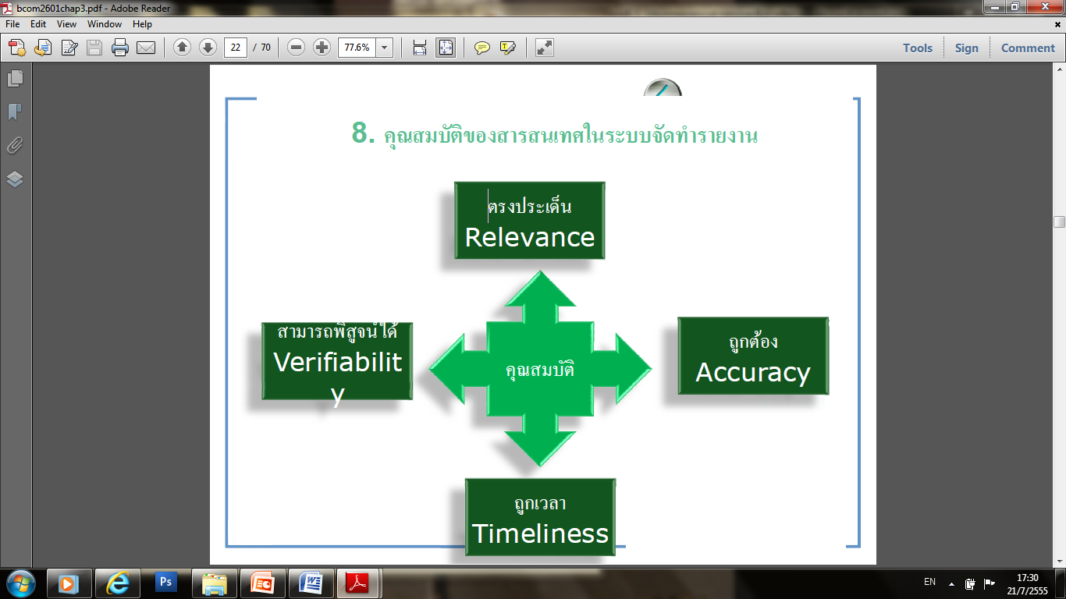
5
ระบบสารสนเทศแบบรายงาน (MRS)
1
คุณสมบัติของสารสนเทศในระบบจัดทำรายงาน

Slide 75
5
ระบบสารสนเทศแบบรายงาน (MRS)
1
รูปแบบของเอกสาร และการสร้างรายงาน
เอกสารสารสนเทศ (Information Document) เช่น ใบยืนยันการสั่งซื้อ
เอกสารการส่งคืน (Turnaround Document) เช่น ใบเสร็จที่ต้องส่งคืนผู้ขาย
เอกสารที่ใช้ปฏิบัติ (Action Document) เช่น การจ่ายเช็ค หรือใบสั่งซื้อ
รายการทางบัญชี (Accounting Statement) เช่น เดบิต เครดิต
การควบคุมรายการ (Control Listing) เช่น รายการจ่ายเงินเดือน
รายงานการแก้ไข (Edit Reports) เช่น การอธิบายถึงสิ่งผิดพลาด

Slide 76
5
ระบบสารสนเทศสำนักงาน (OIS)
1
ระบบสารสนเทศสำนักงาน
ระบบสารสนเทศสำนักงาน (Office Information System) หรือที่เรียกว่า OIS หมายถึง ระบบสารสนเทศที่ถูกออกแบบและพัฒนาขึ้น เพื่อช่วยให้การทำงาน ในสำนักงานมีประสิทธิภาพ โดย (OIS ) จะประกอบขึ้นจากเทคโนโลยีสารสนเทศและเทคโนโลยีเครื่องใช้สำนักงาน ที่ถูกออกแบบให้ปฏิบัติงานร่วมกัน เพื่อให้การปฏิบัติงานในสำนักงานเกิดผลสูงสุด หรือเราสามารถกล่าวอีกนัยหนึ่งว่า ระบบสารสนเทศสำนักงานมีวัตถุประสงค์ เพื่อที่จะอำนวยความสะดวกในการติดต่อสื่อสารระหว่างพนักงานในองค์การเดี่ยวกัน และระหว่างองค์กร รวมทั้ง การติดต่อกับสิ่งแวดล้อมภายนอก

Slide 77
5
ระบบสารสนเทศสำนักงาน (OIS)
1
ความสำคัญของระบบสารสนเทศสำนักงาน
ช่วยลดต้นทุนในการบริหาร
การทำงานมีความถูกต้องแม่นยำ
ประหยัดพื้นที่ในการเก็บข้อมูล
ใช้จำนวนทรัพยากรมนุษย์น้อยลง
ช่วยเพิ่มประสิทธิภาพในการติดต่อสื่อสาร
วิวัฒนาการของอุปกรณ์ในสำนักงานอัตโนมัติ ทำให้อุปกรณ์ต่างๆ
มีราคาถูกลง

Slide 78
5
ระบบสารสนเทศสำนักงาน (OIS)
1
ประเภทของบุคลากรในสำนักงาน
1. ผู้บริหาร (Manager)
วางแผน ประสานงาน และควบคุม
2. ที่ปรึกษา (Staff professionals) ให้คำปรึกษา วางแผน แต่ไม่รับผิดชอบตรง
3. เจ้าหน้าที่ในสายงาน (Line professionals) มีหน้าที่เช่น ตลาด บัญชี เป็นต้น
4. เลขานุการ (Secretaries) ช่วยผู้บริหาร การพิมพ์ และอื่น ๆ
5. เสมียน (Clerical personnel) ไม่มีหน้าที่แน่นอน ช่วยทุกคน

Slide 79
5
ระบบสารสนเทศสำนักงาน (OIS)
1
ประเภทของงานในสำนักงาน
การตัดสินใจ (Decision Making)
การจัดการเอกสาร (Document Handling)
การเก็บรักษา (Storage)
การจัดเตรียมข้อมูล (Data Manipulation)
การติดต่อสื่อสาร (Communication)

Slide 80
5
ระบบสารสนเทศสำนักงาน (OIS)
1
วิธีพัฒนาระบบสารสนเทศสำนักงาน
จัดทำขึ้นเองโดยอาศัยเจ้าหน้าที่หรือนักวิชาการคอมพิวเตอร์
ว่าจ้างบริษัทที่ปรึกษาจัดทำระบบให้
ซื้อระบบสำเร็จมาใช้
ผู้ใช้ทำเอง

Slide 81
5
ระบบสารสนเทศสำนักงาน (OIS)
1
ชนิดของระบบ OIS
แบ่งได้เป็น 4 ประเภท
ระบบการจัดการเอกสาร (Document Management Systems)
ระบบการจัดการข่าวสาร (Message-handling systems)
ระบบประชุมทางไกล (Teleconferencing system)
ระบบสนับสนุนสำนักงาน (Office Support systems)

Slide 83
5
ระบบสารสนเทศสำนักงาน (OIS)
1
ชนิดของระบบ OIS
ระบบการจัดการเอกสาร (Document Management Systems)
1. การผลิตเอกสารและนำเสนอ
1.1 การประมวลคำ (Word Processing)
1.2 การจัดพิมพ์ตั้งโต๊ะ (Desktop Publishing)
1.3 การใช้ตารางอิเล็คทรอนิคส์ (Electronic Spreadsheet)
1.4 งานด้านการเก็บข้อมูล (Database)
1.5 การนำเสนอผลงาน (Presentation)

Slide 84
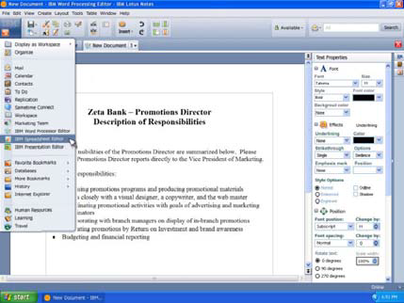
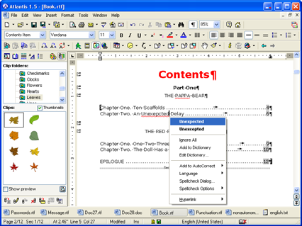
5
ระบบสารสนเทศสำนักงาน (OIS)
1
ชนิดของระบบ OIS
ระบบการจัดการเอกสาร (Document Management Systems)
1. ระบบการประมวลคำ
เป็นโปรแกรมที่ใช้สำหรับจัดพิมพ์เอกสาร จัดรูปแบบเอกสาร สั่งพิมพ์เอกสาร ซึ่งสามารถที่จะประยุกต์ใช้กับงานได้หลากหลายประเภทเช่น การจัดพิมพ์รายงาน การสร้างแผนภูมิเพื่อนำเสนอผลงาน

Slide 85
5
ระบบสารสนเทศสำนักงาน (OIS)
1
ชนิดของระบบ OIS
ระบบการจัดการเอกสาร (Document Management Systems)
2. ระบบการประมวลภาพ
เป็นระบบที่มีการประมวลผลโดยอาศัยรูปภาพ โดยการอาศัยอุปกรณ์ ในการสแกนภาพเข้าไปในคอมพิวเตอร์

Slide 86
5
ระบบสารสนเทศสำนักงาน (OIS)
1
ชนิดของระบบ OIS
ระบบการจัดการเอกสาร (Document Management Systems)
3. การทำสำเนาเอกสาร เป็นกระบวนการทำสำเนาเอกสารต่าง ๆ เพื่อที่จะสามารถแจกจ่ายเอกสารให้กับผู้ที่เกี่ยวข้องได้รวดเร็ว

Slide 87
5
ระบบสารสนเทศสำนักงาน (OIS)
1
ชนิดของระบบ OIS
ระบบการจัดการเอกสาร (Document Management Systems)
4. หน่วยเก็บข้อมูลถาวร (Archival Storage) ปัจจุบันเอกสารต่าง ๆ ได้ถูกเก็บบันทึกไว้ในคอมพิวเตอร์โดยเฉพาะหน่วยเก็บข้อมูลสำรอง เช่น จานแม่เหล็ก (Disk) แผ่นแม่เหล็ก (Diskette) เทปแม่เหล็ก

Slide 88
5
ระบบสารสนเทศสำนักงาน (OIS)
1
ชนิดของระบบ OIS
ตัวอย่างโปรแกรมช่วยจัดการเอกสาร และการประมวลผลสารสนเทศสำนักงาน
โปรแกรมประมวลผลคำ (Word Processing) เช่น โปรแกรม Microsoft Word , Word Perfect , Cu-Writer , Word ราชวิถี , Writer เอกสารข้อความ , Lotus Word Pro
โปรแกรมจัดพิมพ์ตั้งโต๊ะ (Desktop Publishing) เช่น โปรแกรม Page Maker , Corel Draw
โปรแกรมตารางอิเล็คทรอนิกส์ (Electronic Spreadsheet) เช่น โปรแกรม Microsoft Excel , Lotus 123, Calc โปรแกรมตารางคำนวณ

Slide 89
5
ระบบสารสนเทศสำนักงาน (OIS)
1
ชนิดของระบบ OIS
ตัวอย่างโปรแกรมช่วยจัดการเอกสาร และการประมวลผลสารสนเทศสำนักงาน
โปรแกรมฐานข้อมูล เช่น Microsoft Access , Dbase, Paradox , My SQL , Microsoft SQL , Lotus Approch
โปรแกรมนำเสนอข้อมูล เช่น PowerPoint , Impress การนำเสนอLotus Freelance Graphics
โปรแกรมประมวลภาพ (Image Processing) เช่น โปรแกรม Photoshop , Imaging

Slide 90
5
ระบบสารสนเทศสำนักงาน (OIS)
1
ชนิดของระบบ OIS
ระบบการจัดการข่าวสาร (Message-Handling Systems)
ไปรษณีย์อิเล็คทรอนิคส์ (Electronic mail : E-mail)
กระดานข่าว (Web Board)
ไปรษณีย์เสียง (Voice mail)
โทรสาร (Facsimile)
การสืบค้นข้อมูลด้วยเครือข่ายใยแมงมุม

Slide 91
5
ระบบสารสนเทศสำนักงาน (OIS)
1
ชนิดของระบบ OIS
ระบบการจัดการข่าวสาร (Message-Handling Systems)
ไปรษณีย์อิเล็กทรอนิกส์ (Electronic mail : E-mail)
เป็นการส่งข่าวสารไปยังบุคคลอื่น โดยอาศัยเครื่องคอมพิวเตอร์ โมเด็ม และสื่อในการติดต่อ เช่น สายโทรศัพท์ และอาศัยที่อยู่ในรูปของไปรษณีย์อิเล็คทรอนิคส์ เช่น XXX@mail.rid.go.th สมัครเป็นสมาชิกกับเว็บไซต์ที่ให้บริการ ในปัจจุบันมีเว็บไซด์ที่ให้บริการฟรี เช่น www.gmail.com www.yahoo.com , www.hotmail.com เป็นต้น

Slide 92
5
ระบบสารสนเทศสำนักงาน (OIS)
1
ชนิดของระบบ OIS
ระบบการจัดการข่าวสาร (Message-Handling Systems)
กระดานข่าว (Web Board)
เป็นการฝากข่าวสารผ่านทางเครือข่ายถึงผู้รับ เป็นบริการอีกรูปแบบหนึ่ง ซึ่งผู้สนใจสามารถเข้าไปอ่านและแสดงความคิดเห็นได้ กระดานข่าวสามารถใช้ได้ทั้งอินเทอร์เน็ต และอินทราเน็ต

Slide 93

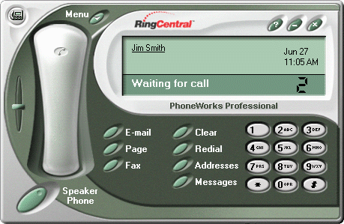
5
ระบบสารสนเทศสำนักงาน (OIS)
1
ชนิดของระบบ OIS
ระบบการจัดการข่าวสาร (Message-Handling Systems)
ไปรษณีย์เสียง (Voice mail)
เป็นระบบที่ช่วยเก็บเสียงพูดของผู้ใช้โทรศัพท์ที่ติดต่อเข้ามา โดยที่เรา ไม่อยู่ที่โต๊ะทำงานหรือสำนักงาน

Slide 94
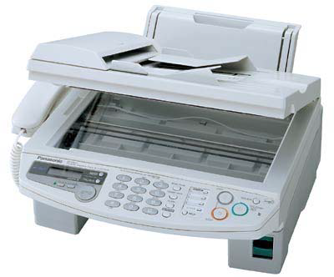
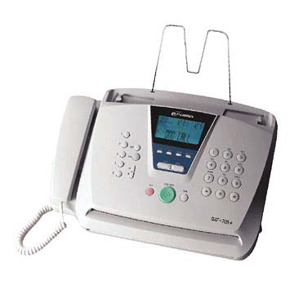
5
ระบบสารสนเทศสำนักงาน (OIS)
1
ชนิดของระบบ OIS
ระบบการจัดการข่าวสาร (Message-Handling Systems)
โทรสาร (Facsimile)
เป็นเครื่องมือที่ใช้ในการส่งข้อความ รูปภาพ จากที่หนึ่งไปยังอีกที่หนึ่ง โดยอาศัยเครื่องโทรสารและสายโทรศัพท์ โปรแกรมส่งเอกสารด้วยแฟกซ์ เช่น Winfax , Winfax Pro ,โปรแกรมที่ติดมากับ Fax Modem

Slide 95
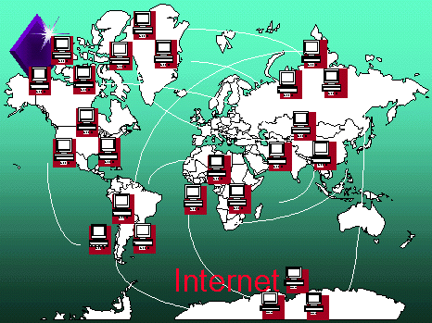
5
ระบบสารสนเทศสำนักงาน (OIS)
1
ชนิดของระบบ OIS
ระบบการจัดการข่าวสาร (Message-Handling Systems)
การสืบค้นข้อมูลด้วยเครือข่ายใยแมงมุม
อินเทอร์เน็ต เป็นการรวมเครือข่ายหลาย ๆ เครือข่ายเข้าด้วยกัน เพื่อให้สามารถใช้ทรัพยากรร่วมกันได้ ดังนั้น อินเทอร์เน็ตจึงเป็นแหล่งรวบรวมข้อมูลข่าวสารต่าง ๆ ไว้เพื่อให้บริการแก่ผู้ใช้บริการ ทำให้สามารถค้นหาข้อมูลสำคัญผ่านระบบอินเทอร์เน็ตได้

Slide 96
5
ระบบสารสนเทศสำนักงาน (OIS)
1
ชนิดของระบบ OIS
ระบบประชุมทางไกล (Teleconferencing system)
การประชุมด้วยภาพ (Video teleconferencing)
การประชุมด้วยเสียง (Audio teleconferencing)
โทรศัพท์ภายใน (In-house television)
การทำงานทางไกล (Telecommuting)

Slide 97
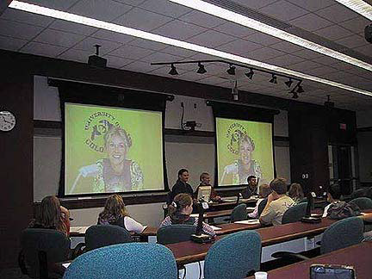

5
ระบบสารสนเทศสำนักงาน (OIS)
1
ชนิดของระบบ OIS
ระบบประชุมทางไกล (Teleconferencing system)
การประชุมด้วยภาพ (Video teleconferencing)
เป็นการประชุมทางไกล โดยผู้ร่วมประชุมสามารถที่จะติดต่อพูดคุยกันได้ โดยผู้สนทนาจะได้ยินเสียงและภาพของคู่สนทนาในขณะที่มีการประชุม

Slide 98
5
ระบบสารสนเทศสำนักงาน (OIS)
1
ชนิดของระบบ OIS
ระบบประชุมทางไกล (Teleconferencing system)
การประชุมด้วยเสียง (Audio teleconferencing)
เป็นการประชุมทางไกลหรือการติดต่อสื่อสารทางไกล โดยคู่สนทนาจะสามารถได้ยินแต่เพียงผู้ที่เกี่ยวข้องในการประชุมเท่านั้น

Slide 99
5
ระบบสารสนเทศสำนักงาน (OIS)
1
ชนิดของระบบ OIS
ระบบประชุมทางไกล (Teleconferencing system)
โทรศัพท์ภายใน (In-house television)
เป็นเครื่องมือที่ใช้ในการติดต่อทางธุรกิจ โดยสำนักงานจะมีการกระจายข่าวให้สมาชิก เพื่อเอื้ออำนวยในการติดต่อสั่งซื้อสินค้า โดยผ่านโทรทัศน์ที่เป็นช่วงสถานีของสำนักนั้น

Slide 100
5
ระบบสารสนเทศสำนักงาน (OIS)
1
ชนิดของระบบ OIS
ระบบประชุมทางไกล (Teleconferencing system)
การทำงานทางไกล (Telecommuting)
เป็นเทคโนโลยีที่ใช้ติดต่อระหว่างบ้านกับสำนักงาน โดยผู้ปฏิบัติงานสามารถปฏิบัติงานที่บ้านแล้วส่งงานดังกล่าวไปยังที่ทำงาน ผู้ใช้สามารถเชื่อมต่อคอมพิวเตอร์ของตนเองเข้ากับคอมพิวเตอร์ของสำนักงานเพื่อเข้าไปใช้โปรแกรม

Slide 101
5
ระบบสารสนเทศสำนักงาน (OIS)
1
ชนิดของระบบ OIS
ระบบประชุมทางไกล (Teleconferencing system)
ข้อดีของการทำงานทางไกล
- ประหยัดเวลาในการเดินทาง
- ลดค่าใช้จ่าย
- ลดเวลาการอยู่ในสำนักงาน
- สามารถเปลี่ยนสถานที่ทางานไปเรื่อยๆ
- สร้างความสะดวกสบายในการทำงานเพราะทาอยู่กับบ้าน
- สามารถทางานอื่นๆ ส่วนตัว ได้ในเวลาเดียวกัน
- ช่วยลดปัญหาการจราจรติดขัด และมลภาวะ

Slide 102
5
ระบบสารสนเทศสำนักงาน (OIS)
1
ชนิดของระบบ OIS
ระบบประชุมทางไกล (Teleconferencing system)
ข้อเสียของการทำงานทางไกล
- ขาดมนุษย์สัมพันธ์ในการทำงาน
- ขาดเวลาเป็นส่วนตัว
- การเปิดโอกาสให้ข้อมูลถูกจารกรรมจากบุคคลภายนอก

Slide 103
5
ระบบสารสนเทศสำนักงาน (OIS)
1
ชนิดของระบบ OIS
ระบบสนับสนุนสำนักงาน (Office support systems)
Groupware
Computer Aided design : CAD
Desktop organizers
Presentation Graphics
In-house Electronic bulletin board

Slide 104

6
สำนักงานอัตโนมัติ (Office Automation)
1
สำนักงานอัตโนมัติ (Office Automation)
สำนักงานอัตโนมัติเป็นการประยุกต์ใช้เทคโนโลยี และเทคโนโลยีสารสนเทศ เพื่อหลีกเลี่ยงการปฏิบัติด้วยมือให้มากที่สุดโดยมีวัตถุประสงค์ที่สำคัญ คือ การเพิ่มประสิทธิภาพในการทำงานลดระยะเวลาในการทำงาน และประหยัดค่าใช้จ่าย

Slide 105

6
สำนักงานอัตโนมัติ (Office Automation)
1
สำนักงานอัตโนมัติ (Office Automation)
รูปภาพ ตัวอย่างของ ระบบสำนักงานอัตโนมัติ

Slide 106


6
สำนักงานอัตโนมัติ (Office Automation)
1
การประยุกต์ใช้โปรแกรมต่างๆใน สำนักงานอัตโนมัติ
รูปภาพ การประยุกต์ใช้งาน E-mail ในการส่งจดหมายภายในองค์กร
รูปภาพ การประยุกต์ใช้งาน MMS ในการส่งข้อความไปยังอีเมล์ และโทรศัพท์มือถือ

Slide 107



6
สำนักงานอัตโนมัติ (Office Automation)
1
วัตถุประสงค์ของการใช้สำนักงานอัตโนมัติ
ความสะดวกรวดเร็ว
ลดจำนวนเอกสาร
ใช้สารสนเทศให้เกิดประโยชน์
ความยืดหยุ่นในการทำงาน
สามารถขยายงานต่อไปในอนาคต

Slide 108

6
สำนักงานอัตโนมัติ (Office Automation)
1
ข้อควรพิจารณาในการนำระบบสำนักงานอัตโนมัติมาใช้ในสำนักงาน
วิเคราะห์ความต้องการของผู้ใช้
การออกแบบระบบ และอุปกรณ์อัตโนมัติที่ต้องการ
การจัดหาอุปกรณ์
การจัดเตรียมสถานที่ติดตั้งอุปกรณ์ และการจัดฝึกอบรม ให้ความรู้แก่พนักงาน
การประเมินผล และการบำรุงรักษาระบบ

Slide 109

6
สำนักงานอัตโนมัติ (Office Automation)
1
กระบวนการทำงานของระบบสำนักงานอัตโนมัติ
กระบวนการทำงานของระบบสำนักงานอัตโนมัติเพื่อให้ได้สารสนเทศ ที่สามารถนำไปใช้งานได้จริงนั้น มีอยู่ 3 ขั้นตอนคือ
1. การป้อนข้อมูล (Input)
2. การประมวลผลข้อมูล (Process)
3. การแสดงผลลัพธ์ (Output)

Slide 110
6
สำนักงานอัตโนมัติ (Office Automation)
1
กระบวนการทำงานของระบบสำนักงานอัตโนมัติ
การประมวลผลข้อมูล (Process)
กระบวนการประมวลผลข้อมูล สามารถแบ่งวิธีการประมวลผลได้ 2 วิธีหลัก ดังนี้
- การประมวลผลด้วยมือ (Manual Data Processing)
- การประมวลผลด้วยเครื่องอิเล็กทรอนิกส์ (Electronically Data Processing)

Slide 111
6
สำนักงานอัตโนมัติ (Office Automation)
1
ประโยชน์ของระบบสำนักงานอัตโนมัติ
1. ความรวดเร็วในการนำไปใช้งาน (Timelines)
2. ความถูกต้อง (Accuracy)
3. ลดเวลาในการทำงาน (Reduce Time)
4. ลดค่าใช้จ่าย (Reduce Cost)
5. เพิ่มประสิทธิภาพ (Efficiency)

Slide 112
6
สำนักงานอัตโนมัติ (Office Automation)
1
ข้อดี และข้อเสียของการนำระบบสำนักงานอัตโนมัติเข้ามาใช้งาน
ข้อดีของการนำระบบสำนักงานอัตโนมัติเข้ามาใช้งาน
1. ข้อมูล หรือสารสนเทศที่ได้มีความรวมเร็ว ทันต่อความต้องการของผู้ใช้งาน
2. ข้อมูลมีความถูกต้องมากขึ้น
3. ประหยัดเวลาในการทำงาน
4. ลดปริมาณงานที่ไม่จำเป็น
5. เพิ่มประสิทธิภาพในการทำงาน

Slide 113
6
สำนักงานอัตโนมัติ (Office Automation)
1
ข้อดี และข้อเสียของการนำระบบสำนักงานอัตโนมัติเข้ามาใช้งาน
ข้อเสียของการนำระบบสำนักงานอัตโนมัติเข้ามาใช้งาน
1. สิ้นเปลืองพลังงาน (อุปกรณ์สำนักงานอัตโนมัติทุกชนิดต้องใช้กระแสไฟฟ้า)
2. อุปกรณ์ราคาแพง
3. ขาดบุคลากรที่มีความชำนาญเฉพาะทาง (อุปกรณ์บางชนิด ต้องผ่านการอบรมก่อนที่จะใช้งาน)
4. เทคโนโลยีมีการเปลี่ยนแปลงที่รวดเร็ว (มีอุปกรณ์ที่ทันสมัย เกิดขึ้นอยู่ตลอดเวลา)

Slide 114




6
สำนักงานอัตโนมัติ (Office Automation)
1
เทคโนโลยีสำหรับระบบสำนักงานอัตโนมัติ
1. เทคโนโลยีอุปกรณ์สำนักงาน
2. เทคโนโลยีคอมพิวเตอร์
3. เทคโนโลยีโทรคมนาคม

Slide 115
อ้างอิง
ประสงค์ ปราณีตพลกรัง และคณะ. ระบบสารสนเทศเพื่อการจัดการ
ฉบับสมบูรณ์ . Diamond in Business World.
ณัฐพันธ์ เขจรนันทน์ และไพบูลย์ เกียรติโกมล. (2542). ระบบสารสนเทศ เพื่อการจัดการ. (พิมพ์ครั้งที่ 1). กรุงเทพ ฯ : จุฬาลงกรณ์
มหาวิทยาลัย

Slide 116


